Slide 1
电力拖动自动控制系统 —运动控制系统
电气工程学院 自动化
杨霞
2020年3月
Notes:
Kurzbeschreibung
Titel:
Bearbeiter:
Datum:

Slide 2
第7章 基于动态模型的异步电动机调速系统
7.1 异步电动机动态数学模型的性质
内 容 提 要
7.2 异步电动机三相数学模型
7.1异步电动机动态数学模型的性质
7.2异步电动机的三相数学模型
7.3坐标变换
7.4异步电动机在正交坐标系上的动态数学模型
7.5异步电动机在正交坐标系上的状态方程
7.6异步电动机按转子磁链定向的矢量控制系统
7.7异步电动机按定子磁链控制的直接转矩控制系统
7.8直接转矩控制系统与矢量控制系统的比较
7.3 坐标变换
7.4 异步电动机在正交坐标系上的动态数学模型
7.5 异步电动机在正交坐标系上的状态方程
7.6 异步电动机按转子磁链定向的矢量控制系统
7.7 异步电动机按定子磁链控制的直接转矩控制系统
7.8 直接转矩控制系统与矢量控制系统的比较

Slide 3
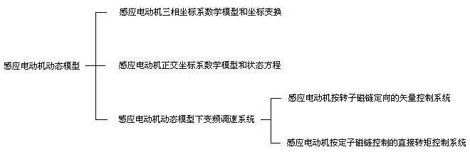
本章知识结构：
7.1 异步电动机动态数学模型的性质
7.2 异步电动机三相数学模型
7.3 坐标变换
7.4 异步电动机在正交坐标系上的动态数学模型
7.5 异步电动机在正交坐标系上的状态方程
7.6 异步电动机按转子磁链定向的矢量控制系统
7.7 异步电动机按定子磁链控制的直接转矩控制系统
7.8 直接转矩控制系统与矢量控制系统的比较

Slide 4
7.1 异步电动机动态数学模型的性质
7.1 异步电动机动态数学模型的性质
异步电动机具有非线性、强耦合、多变量的性质，要获得高动态调速性能，必须从动态模型出发，分析异步电动机的转矩和磁链控制规律，研究高性能异步电动机的调速方案。
矢量控制(VC)和直接转矩控制(DTC)是已经获得成熟应用的两种基于动态模型的高性能交流电动机调速系统。
7.2 异步电动机三相数学模型
7.3 坐标变换
7.4 异步电动机在正交坐标系上的动态数学模型
矢量控制系统：通过矢量变换和按转子磁链定向，得到等效直流电动机模型，然后模仿直流电动机控制。
直接转矩控制系统：利用转矩偏差和定子磁链幅值偏差的符号，根据当前定子磁链矢量所在的位置，直接选取合适的定子电压矢量，实施电磁转矩和定子磁链的控制。
7.5 异步电动机在正交坐标系上的状态方程
7.6 异步电动机按转子磁链定向的矢量控制系统
7.7 异步电动机按定子磁链控制的直接转矩控制系统
电磁耦合是机电能量转换的必要条件，电流与磁通的乘积产生转矩，转速与磁通的乘积得到感应电动势。无论是直流电动机，还是交流电动机均如此。
交、直流电动机结构和工作原理的不同，其表达式差异很大。
7.8 直接转矩控制系统与矢量控制系统的比较

Slide 5
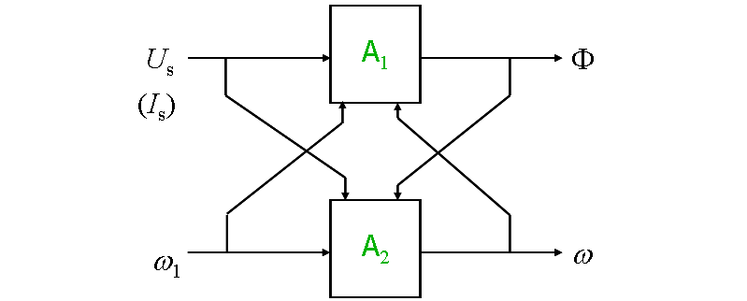
7.1 异步电动机动态数学模型的性质
他励式直流电动机的励磁绕组和电枢绕组相互独立，励磁电流和电枢电流单独可控，励磁和电枢绕组各自产生的磁动势在空间无交叉耦合。
气隙磁通由励磁绕组单独产生，而电磁转矩正比于磁通与电枢电流的乘积。
保持励磁电流恒定，只通过电枢电流来控制电磁转矩。
7.2 异步电动机三相数学模型
7.3 坐标变换
7.4 异步电动机在正交坐标系上的动态数学模型
7.5 异步电动机在正交坐标系上的状态方程
异步电动机的动态数学模型的性子:是一个高阶、非线性、强耦合的多变量系统。
（1）异步电动机变压变频调速时需要进行电压（或电流）和频率的协调控制，有电压（或电流）和频率两种独立的输入变量。在输出变量中，除转速外，磁通也是一个输出变量。
7.6 异步电动机按转子磁链定向的矢量控制系统
7.7 异步电动机按定子磁链控制的直接转矩控制系统
（2）异步电动机无法单独对磁通进行控制，电流乘磁通产生转矩，转速乘磁通产生感应电动势，在数学模型中含有两个变量的乘积项。
（3）三相异步电动机三相绕组存在交叉耦合，每个绕组都有各自的电磁惯性，再考虑运动系统的机电惯性，转速与转角的积分关系等，动态模型是一个高阶系统。
7.8 直接转矩控制系统与矢量控制系统的比较

Slide 6
7.2 异步电动机的三相数学模型
7.1 异步电动机动态数学模型的性质
知识点：
7.2 异步电动机三相数学模型
7.3 坐标变换
7.4 异步电动机在正交坐标系上的动态数学模型
感应电动机三相坐标系数学模型
7.5 异步电动机在正交坐标系上的状态方程
7.6 异步电动机按转子磁链定向的矢量控制系统
7.7 异步电动机按定子磁链控制的直接转矩控制系统
7.8 直接转矩控制系统与矢量控制系统的比较

Slide 7
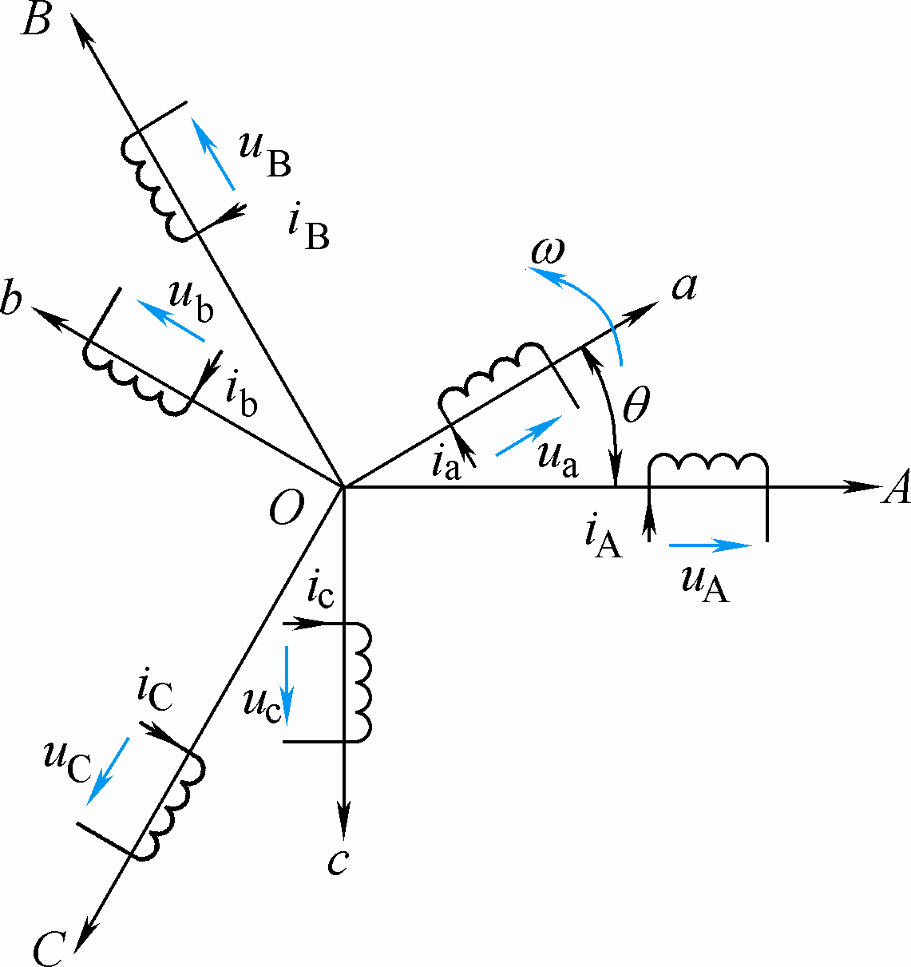
7.2 异步电动机的三相数学模型
7.1 异步电动机动态数学模型的性质
作如下的假设：
（1）忽略空间谐波，三相绕组对称，产生的磁动势沿气隙按正弦规律分布。
（2）忽略磁路饱和，各绕组的自感和互感都是恒定的。
（3）忽略铁心损耗。
（4）不考虑频率变化和温度变化对绕组电阻的影响。
7.2 异步电动机三相数学模型
7.3 坐标变换
7.4 异步电动机在正交坐标系上的动态数学模型
无论异步电动机转子是绕线型还是笼型的，都可以等效成三相绕线转子，并折算到定子侧，折算后的定子和转子绕组匝数相等。
异步电动机三相绕组可以是Y连接，也可以是Δ连接。若三相绕组为Δ连接，可先用Δ—Y变换，等效为Y连接。然后，按Y连接进行分析和设计。
7.5 异步电动机在正交坐标系上的状态方程
7.6 异步电动机按转子磁链定向的矢量控制系统
定子三相绕组轴线A、B、C在空间是固定的。
转子绕组轴线a、b、c随转子旋转。
7.7 异步电动机按定子磁链控制的直接转矩控制系统
7.8 直接转矩控制系统与矢量控制系统的比较
图7-1 三相异步电动机的物理模型

Slide 8
7.2.1 异步电动机三相动态模型的数学表达式
7.1 异步电动机动态数学模型的性质
异步电动机的动态模型由磁链方程、电压方程、转矩方程和运动方程组成。（磁链方程和转矩方程为代数方程，电压方程和运动方程为微分方程）
7.2 异步电动机三相数学模型
7.3 坐标变换
一、磁链方程
7.4 异步电动机在正交坐标系上的动态数学模型
异步电动机每个绕组的磁链是它本身的自感磁链和其它绕组对它的互感磁链之和
7.5 异步电动机在正交坐标系上的状态方程
7.6 异步电动机按转子磁链定向的矢量控制系统
7.7 异步电动机按定子磁链控制的直接转矩控制系统
7.8 直接转矩控制系统与矢量控制系统的比较
或写成

Slide 9
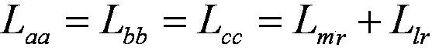
7.1 异步电动机动态数学模型的性质
自感
7.2 异步电动机三相数学模型
定子各相自感
7.3 坐标变换
转子各相自感
7.4 异步电动机在正交坐标系上的动态数学模型
7.5 异步电动机在正交坐标系上的状态方程
互感
绕组之间的互感又分为两类
①定子三相彼此之间和转子三相彼此之间位置都是固定的，故互感为常值；
②定子任一相与转子任一相之间的相对位置是变化的，互感是角位移的函数。
7.6 异步电动机按转子磁链定向的矢量控制系统
7.7 异步电动机按定子磁链控制的直接转矩控制系统
7.8 直接转矩控制系统与矢量控制系统的比较

Slide 10
定子三相间或转子三相间互感
7.1 异步电动机动态数学模型的性质
三相绕组轴线彼此在空间的相位差
7.2 异步电动机三相数学模型
互感
7.3 坐标变换
定子三相间或转子三相间互感
7.4 异步电动机在正交坐标系上的动态数学模型
7.5 异步电动机在正交坐标系上的状态方程
定、转子绕组间的互感
7.6 异步电动机按转子磁链定向的矢量控制系统
由于相互间位置的变化可分别表示为
7.7 异步电动机按定子磁链控制的直接转矩控制系统
7.8 直接转矩控制系统与矢量控制系统的比较
当定、转子两相绕组轴线重合时，两者之间的互感值L_{m}最大

Slide 11
磁链方程，用分块矩阵表示
7.1 异步电动机动态数学模型的性质
7.2 异步电动机三相数学模型
7.3 坐标变换
7.4 异步电动机在正交坐标系上的动态数学模型
定子电感矩阵
转子电感矩阵
7.5 异步电动机在正交坐标系上的状态方程
7.6 异步电动机按转子磁链定向的矢量控制系统
7.7 异步电动机按定子磁链控制的直接转矩控制系统
定、转子互感矩阵
变参数、非线性、时变
7.8 直接转矩控制系统与矢量控制系统的比较

Slide 12
二、电压方程
7.1 异步电动机动态数学模型的性质
三相绕组电压平衡方程
7.2 异步电动机三相数学模型
7.3 坐标变换
7.4 异步电动机在正交坐标系上的动态数学模型
7.5 异步电动机在正交坐标系上的状态方程
将电压方程写成矩阵形式
磁链变化（电感、角速度）引起的电压
电阻引起的电压
7.6 异步电动机按转子磁链定向的矢量控制系统
7.7 异步电动机按定子磁链控制的直接转矩控制系统
7.8 直接转矩控制系统与矢量控制系统的比较

Slide 13
7.1 异步电动机动态数学模型的性质
把磁链方程代入电压方程，展开
7.2 异步电动机三相数学模型
7.3 坐标变换
7.4 异步电动机在正交坐标系上的动态数学模型
7.5 异步电动机在正交坐标系上的状态方程
电流变化引起的脉变电动势，或称变压器电动势
7.6 异步电动机按转子磁链定向的矢量控制系统
7.7 异步电动机按定子磁链控制的直接转矩控制系统
定、转子相对位置变化产生的与转速成正比的旋转电动势
7.8 直接转矩控制系统与矢量控制系统的比较

Slide 14
7.1 异步电动机动态数学模型的性质
三、转矩方程
7.2 异步电动机三相数学模型
7.3 坐标变换
7.4 异步电动机在正交坐标系上的动态数学模型
7.5 异步电动机在正交坐标系上的状态方程
四、运动方程
7.6 异步电动机按转子磁链定向的矢量控制系统
7.7 异步电动机按定子磁链控制的直接转矩控制系统
7.8 直接转矩控制系统与矢量控制系统的比较
转角方程

Slide 15
7.2.2 异步电动机三相原始模型的性质
7.1 异步电动机动态数学模型的性质
非线性强耦合性
非线性耦合体现在电压方程、磁链方程与转矩方程。既存在定子和转子间的耦合，也存在三相绕组间的交叉耦合。
非线性变参数
旋转电动势和电磁转矩中都包含变量之间的乘积，这是非线性的基本因素。定转子间的相对运动，导致其夹角θ不断变化，使得互感矩阵为非线性变参数矩阵。
异步电动机三相原始模型的非独立性
异步电动机三相绕组为Y无中线连接，若为Δ连接可等效为Y连接。
7.2 异步电动机三相数学模型
7.3 坐标变换
7.4 异步电动机在正交坐标系上的动态数学模型
7.5 异步电动机在正交坐标系上的状态方程
7.6 异步电动机按转子磁链定向的矢量控制系统
7.7 异步电动机按定子磁链控制的直接转矩控制系统
7.8 直接转矩控制系统与矢量控制系统的比较
三相变量中只有两相是独立的，因此三相原始数学模型并不是物理对象最简洁的描述。
完全可以而且也有必要用两相模型代替。

Slide 16
7.1 异步电动机动态数学模型的性质
θ
7.2 异步电动机三相数学模型
u
i
Ψ
(R+Lp)⁻¹
L
7.3 坐标变换
e_{r}
7.4 异步电动机在正交坐标系上的动态数学模型
Φ₁( ⋅ )
7.5 异步电动机在正交坐标系上的状态方程
ω₁
ω
Φ₂( ⋅ )
7.6 异步电动机按转子磁链定向的矢量控制系统
T_{e}
T_{L}
n_{p}
Jp
ω
7.7 异步电动机按定子磁链控制的直接转矩控制系统
7.8 直接转矩控制系统与矢量控制系统的比较
异步电机的多变量非线性动态结构图

Slide 17
异步电机数学模型的具体性质
7.1 异步电动机动态数学模型的性质
（1）异步电机可以看作一个双输入双输出的系统，输入量是电压向量和定子输入角频率，输出量是磁链向量和转子角速度。电流向量可以看作是状态变量，它和磁链矢量之间有由式（6-76）确定的关系。
（2）非线性因素存在于Φ1（•）和Φ2（•） 中，即存在于产生旋转电动势 e_{r} 和电磁转矩 Te 两个环节上，还包含在电感矩阵L中，旋转电动势和电磁转矩的非线性关系和直流电机弱磁控制的情况相似，只是关系更复杂一些。
（3）多变量之间的耦合关系主要也体现在Φ1（•）和Φ2（•） 两个环节上，特别是产生旋转电动势的Φ1（•） 对系统内部的影响最大。
7.2 异步电动机三相数学模型
7.3 坐标变换
7.4 异步电动机在正交坐标系上的动态数学模型
7.5 异步电动机在正交坐标系上的状态方程
7.6 异步电动机按转子磁链定向的矢量控制系统
7.7 异步电动机按定子磁链控制的直接转矩控制系统
7.8 直接转矩控制系统与矢量控制系统的比较

Slide 18
7.3 坐标变换
7.1 异步电动机动态数学模型的性质
知识点：
7.2 异步电动机三相数学模型
7.3 坐标变换
7.4 异步电动机在正交坐标系上的动态数学模型
坐标变换
7.5 异步电动机在正交坐标系上的状态方程
7.6 异步电动机按转子磁链定向的矢量控制系统
7.7 异步电动机按定子磁链控制的直接转矩控制系统
7.8 直接转矩控制系统与矢量控制系统的比较

Slide 19
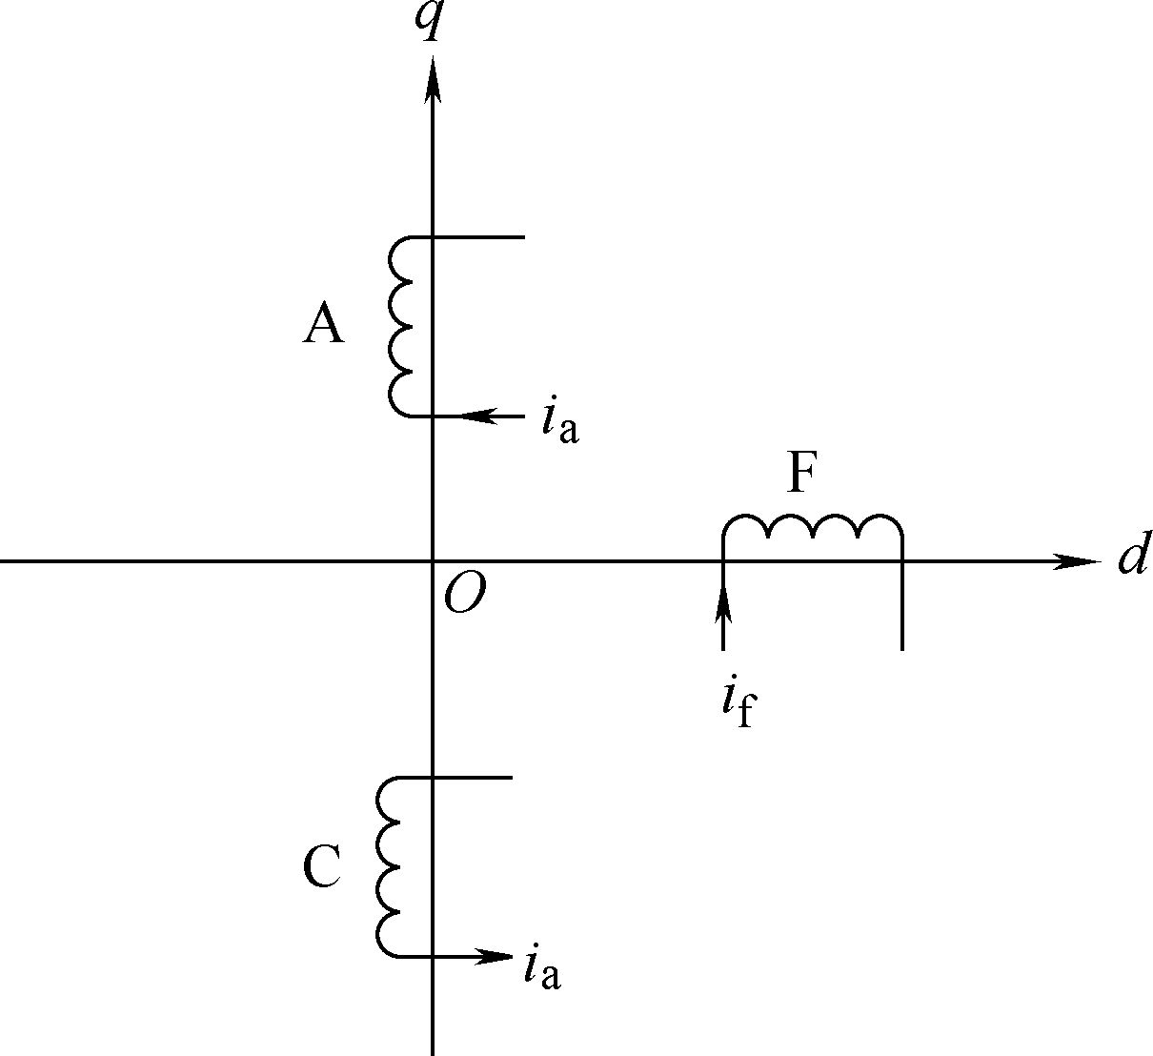
7.3 坐标变换
7.1 异步电动机动态数学模型的性质
异步电动机三相原始动态模型相当复杂，简化的基本方法就是坐标变换。
异步电动机数学模型之所以复杂，关键是因为有一个复杂的电感矩阵和转矩方程，它们体现了异步电动机的电磁耦合和能量转换的复杂关系。
要简化数学模型，须从电磁耦合关系入手。
7.2 异步电动机三相数学模型
7.3 坐标变换
7.4 异步电动机在正交坐标系上的动态数学模型
7.3.1 坐标变换的基本思路
7.5 异步电动机在正交坐标系上的状态方程
F励磁绕组在定子上
7.6 异步电动机按转子磁链定向的矢量控制系统
A电枢绕组在转子上
7.7 异步电动机按定子磁链控制的直接转矩控制系统
C补偿绕组在定子上
7.8 直接转矩控制系统与矢量控制系统的比较
图7-2 二极直流电动机的物理模型
F—励磁绕组 A—电枢绕组 C—补偿绕组

Slide 20
7.3.1 坐标变换的基本思路
7.1 异步电动机动态数学模型的性质
把F的轴线称作直轴或d轴，主磁通的方向就是沿着d轴的；A和C的轴线则称为交轴或q轴。虽然电枢本身是旋转的，但由于换向器和电刷的作用，闭合的电枢绕组分成两条支路。电刷两侧每条支路中导线的电流方向总是相同的。
7.2 异步电动机三相数学模型
7.3 坐标变换
当电刷位于磁极的中性线上时，电枢磁动势的轴线始终被电刷限定在q轴位置上，其效果好象一个在q轴上静止的绕组一样。
但它实际上是旋转的，会切割d轴的磁通而产生旋转电动势，这又和真正静止的绕组不同。把这种等效的静止绕组称作“伪静止绕组”。
7.4 异步电动机在正交坐标系上的动态数学模型
7.5 异步电动机在正交坐标系上的状态方程
7.6 异步电动机按转子磁链定向的矢量控制系统
电枢磁动势的作用可以用补偿绕组磁动势抵消，或者由于其作用方向与d轴垂直而对主磁通影响甚微。所以直流电动机的主磁通基本上由励磁绕组的励磁电流决定，这是直流电动机的数学模型及其控制系统比较简单的根本原因。
7.7 异步电动机按定子磁链控制的直接转矩控制系统
如果能将交流电动机的物理模型等效地变换成类似直流电动机的模式，分析和控制就可以大大简化。坐标变换正是按照这条思路进行的。
不同坐标系中电动机模型等效的原则是：在不同坐标下绕组所产生的合成磁动势相等。
7.8 直接转矩控制系统与矢量控制系统的比较

Slide 21
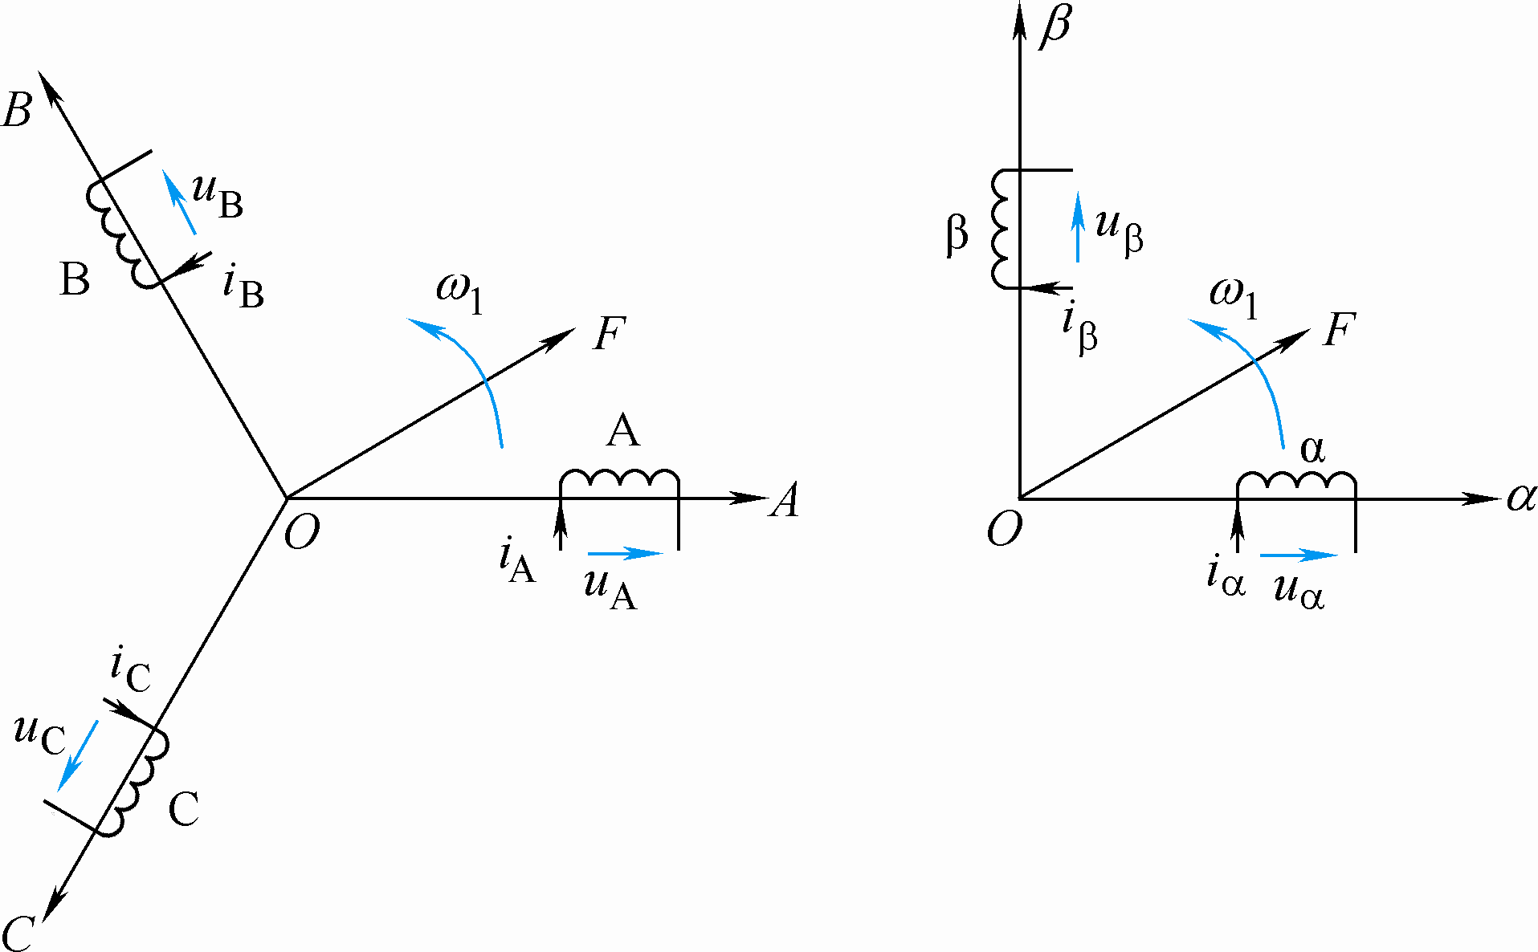
在交流电动机三相对称的静止绕组A、B、C中，通以三相平衡的正弦电流，所产生的合成磁动势是旋转磁动势F，它在空间呈正弦分布，以同步转速（即电流的角频率ω₁）顺着A-B-C的相序旋转。
任意对称的多相绕组，通入平衡的多相电流，都能产生旋转磁动势，当然以两相最为简单。
7.1 异步电动机动态数学模型的性质
7.2 异步电动机三相数学模型
7.3 坐标变换
7.4 异步电动机在正交坐标系上的动态数学模型
7.5 异步电动机在正交坐标系上的状态方程
7.6 异步电动机按转子磁链定向的矢量控制系统
7.7 异步电动机按定子磁链控制的直接转矩控制系统
7.8 直接转矩控制系统与矢量控制系统的比较
图7-3 三相异步电动机的物理模型

Slide 22
7.3.1 坐标变换的基本思路
7.1 异步电动机动态数学模型的性质
不同坐标系中电动机模型等效的原则是：在不同坐标下绕组所产生的合成磁动势相等。
7.2 异步电动机三相数学模型
三相变量中只有两相为独立变量，完全可以也应该消去一相。
所以，三相绕组可以用相互独立的两相正交对称绕组等效代替，等效的原则是：1、磁势不变；2、功率不变。
7.3 坐标变换
7.4 异步电动机在正交坐标系上的动态数学模型
7.5 异步电动机在正交坐标系上的状态方程
7.6 异步电动机按转子磁链定向的矢量控制系统
所谓独立:是指两相绕组间无约束条件
所谓对称:是指两相绕组的匝数和阻值相等
所谓正交:是指两相绕组在空间互差π/2
坐标变换属于正交变换！（可以证明！）
7.7 异步电动机按定子磁链控制的直接转矩控制系统
7.8 直接转矩控制系统与矢量控制系统的比较

Slide 23
即 （C是坐标变换阵）。在变换前后总功率不变，且电压和电流选取相同变换阵的条件下，变换阵的逆阵与其转置相等，这样的坐标变换属于正交变换。
推导证明：坐标变换属于正交变换
7.1 异步电动机动态数学模型的性质
7.2 异步电动机三相数学模型
证明：设原坐标系：
新坐标系：
7.3 坐标变换
原新变量间的关系：
7.4 异步电动机在正交坐标系上的动态数学模型
为了方便记忆又使矩阵简单，令
7.5 异步电动机在正交坐标系上的状态方程
变换前：
变换后：
7.6 异步电动机按转子磁链定向的矢量控制系统
因变换原则：变换前后功率不变，即
或
7.7 异步电动机按定子磁链控制的直接转矩控制系统
所以有
7.8 直接转矩控制系统与矢量控制系统的比较
因此
单位矩阵
所以
正交变换。

Slide 24
（1）交流电机绕组的等效物理模型三相交流电机绕组
7.1 异步电动机动态数学模型的性质
B
F
7.2 异步电动机三相数学模型
i_{B}
ω₁
7.3 坐标变换
B
7.4 异步电动机在正交坐标系上的动态数学模型
A
7.5 异步电动机在正交坐标系上的状态方程
i_{A}
A
7.6 异步电动机按转子磁链定向的矢量控制系统
i_{C}
7.7 异步电动机按定子磁链控制的直接转矩控制系统
C
C
7.8 直接转矩控制系统与矢量控制系统的比较
a）三相交流绕组，三相静止坐标

Slide 25
（2）等效的两相交流电机绕组
7.1 异步电动机动态数学模型的性质
7.2 异步电动机三相数学模型
β
7.3 坐标变换
ω₁
F
7.4 异步电动机在正交坐标系上的动态数学模型
β
i_{β}
α
7.5 异步电动机在正交坐标系上的状态方程
α
i_{α}
7.6 异步电动机按转子磁链定向的矢量控制系统
7.7 异步电动机按定子磁链控制的直接转矩控制系统
7.8 直接转矩控制系统与矢量控制系统的比较
b）两相交流绕组，两相静止坐标

Slide 26
7.1 异步电动机动态数学模型的性质
B
F
β
i_{B}
ω₁
ω₁
F
7.2 异步电动机三相数学模型
B
β
i_{β}
7.3 坐标变换
A
α
7.4 异步电动机在正交坐标系上的动态数学模型
A
α
i_{A}
i_{α}
7.5 异步电动机在正交坐标系上的状态方程
i_{C}
C
C
7.6 异步电动机按转子磁链定向的矢量控制系统
三相交流绕组，三相静止坐标
两相交流绕组，两相静止坐标
7.7 异步电动机按定子磁链控制的直接转矩控制系统
两相绕组，通以两相平衡交流电流，也能产生旋转磁动势。
当三相绕组和两相绕组产生的旋转磁动势大小和转速都相等时，即认为两相绕组与三相绕组等效，这就是3/2变换。
7.8 直接转矩控制系统与矢量控制系统的比较

Slide 27
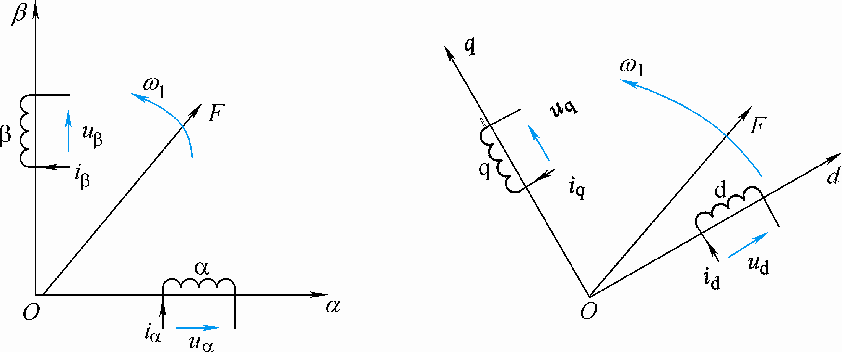
7.1 异步电动机动态数学模型的性质
两个匝数相等相互正交的绕组d、q，分别通以直流电流，产生合成磁动势F，其位置相对于绕组来说是固定的。
如果人为地让包含两个绕组在内的铁心以同步转速旋转，磁动势F自然也随之旋转起来，成为旋转磁动势。
如果旋转磁动势的大小和转速与固定的交流绕组产生的旋转磁动势相等，那么这套旋转的直流绕组也就和前面两套固定的交流绕组都等效了。
7.2 异步电动机三相数学模型
7.3 坐标变换
7.4 异步电动机在正交坐标系上的动态数学模型
7.5 异步电动机在正交坐标系上的状态方程
7.6 异步电动机按转子磁链定向的矢量控制系统
7.7 异步电动机按定子磁链控制的直接转矩控制系统
7.8 直接转矩控制系统与矢量控制系统的比较
图7-4 静止两相正交坐标系和旋转正交坐标系的物理模型

Slide 28
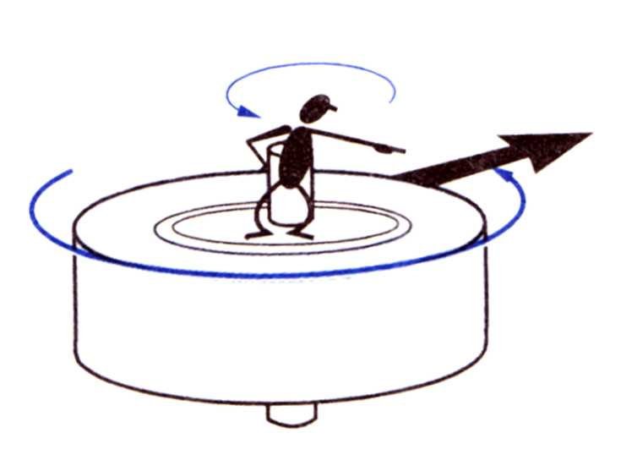
（3）旋转的直流绕组与等效直流电机模型
7.1 异步电动机动态数学模型的性质
7.2 异步电动机三相数学模型
F
7.3 坐标变换
T
ω₁
M
7.4 异步电动机在正交坐标系上的动态数学模型
i_{t}
M
T
i_{m}
7.5 异步电动机在正交坐标系上的状态方程
7.6 异步电动机按转子磁链定向的矢量控制系统
7.7 异步电动机按定子磁链控制的直接转矩控制系统
7.8 直接转矩控制系统与矢量控制系统的比较
c）两相直流绕组，两相旋转坐标

Slide 29
M、T绕组分析
7.1 异步电动机动态数学模型的性质
7.2 异步电动机三相数学模型
当观察者站到铁心上和绕组一起旋转时，在他看来，M 和 T 是两个通以直流而相互垂直的静止绕组。
如果控制磁通的位置在 M 轴上，就和直流电机物理模型没有本质上的区别了。这时，绕组M相当于励磁绕组，T 相当于伪静止的电枢绕组。
7.3 坐标变换
7.4 异步电动机在正交坐标系上的动态数学模型
7.5 异步电动机在正交坐标系上的状态方程
结论:
在三相坐标系下的 i_{A}、i_{B} 、i_{C}，在两相坐标系下的 i_{α}、i_{β} 和在旋转两相坐标系下的直流 i_{m}、i_{t} 是等效的，它们能产生相同的旋转磁动势。
7.6 异步电动机按转子磁链定向的矢量控制系统
7.7 异步电动机按定子磁链控制的直接转矩控制系统
7.8 直接转矩控制系统与矢量控制系统的比较

Slide 30
坐标变换
7.1 异步电动机动态数学模型的性质
如何求出i_{A}、i_{B} 、i_{C} 与 i_{α}、i_{β} 和 i_{m}、i_{t} 之间准确的等效关系，这就是坐标变换的任务。
基本的坐标变换有三种
1）第一种坐标变换：三相静止坐标系和两相静止坐标系之间的正交变换，即3-2 变换
2）第二种坐标变换：两相静止坐标系和两相旋转坐标系之间的正交变换，即2s-2r变换
3）第三种坐标变换：直角坐标和极坐标之间的变换，即K-P变换
7.2 异步电动机三相数学模型
7.3 坐标变换
7.4 异步电动机在正交坐标系上的动态数学模型
7.5 异步电动机在正交坐标系上的状态方程
7.6 异步电动机按转子磁链定向的矢量控制系统
7.7 异步电动机按定子磁链控制的直接转矩控制系统
7.8 直接转矩控制系统与矢量控制系统的比较

Slide 31
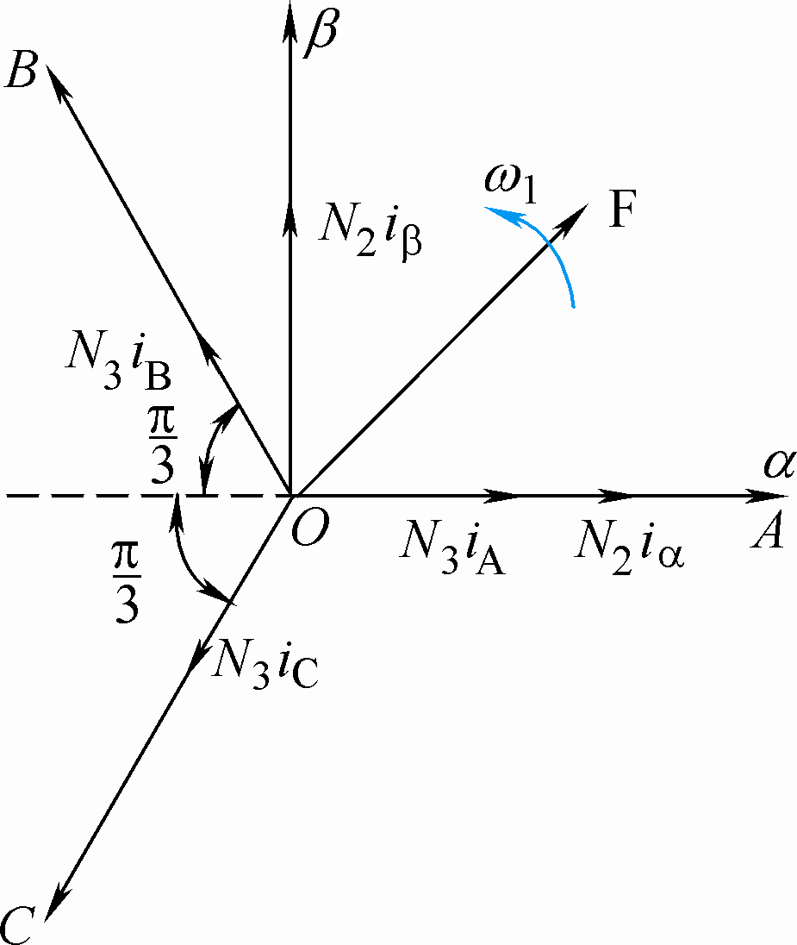
7.3.2 三相-两相变换(第一种坐标变换)
7.1 异步电动机动态数学模型的性质
ABC和两个坐标系中的磁动势矢量，将两个坐标系原点重合，并使A轴和α轴重合。按照磁动势相等的等效原则，三相合成磁动势与两相合成磁动势相等，故两套绕组磁动势在αβ轴上的投影应相等。
7.2 异步电动机三相数学模型
7.3 坐标变换
7.4 异步电动机在正交坐标系上的动态数学模型
7.5 异步电动机在正交坐标系上的状态方程
7.6 异步电动机按转子磁链定向的矢量控制系统
7.7 异步电动机按定子磁链控制的直接转矩控制系统
7.8 直接转矩控制系统与矢量控制系统的比较
图7-5 三相坐标系和两相正交坐标系中的磁动势矢量

Slide 32
三相-两相变换（3-2变换）
7.1 异步电动机动态数学模型的性质
7.2 异步电动机三相数学模型
写成矩阵形式
7.3 坐标变换
7.4 异步电动机在正交坐标系上的动态数学模型
按照变换前后总功率不变，匝数比为
7.5 异步电动机在正交坐标系上的状态方程
三相坐标系变换到两相正交坐标系（简称3/2变换）的变换矩阵
两相正交坐标系变换到三相坐标系（简称2/3变换）的变换矩阵（推导：利用其正交变换推得。 ）
7.6 异步电动机按转子磁链定向的矢量控制系统
7.7 异步电动机按定子磁链控制的直接转矩控制系统
7.8 直接转矩控制系统与矢量控制系统的比较

Slide 33
推导证明：匝数比
7.1 异步电动机动态数学模型的性质
证明：令3/2变换中电流变换阵为
则满足前后功率不变的原则，有
7.2 异步电动机三相数学模型
7.3 坐标变换
7.4 异步电动机在正交坐标系上的动态数学模型
7.5 异步电动机在正交坐标系上的状态方程
7.6 异步电动机按转子磁链定向的矢量控制系统
7.7 异步电动机按定子磁链控制的直接转矩控制系统
7.8 直接转矩控制系统与矢量控制系统的比较

Slide 34
7.1 异步电动机动态数学模型的性质
7.2 异步电动机三相数学模型
7.3 坐标变换
7.4 异步电动机在正交坐标系上的动态数学模型
7.5 异步电动机在正交坐标系上的状态方程
7.6 异步电动机按转子磁链定向的矢量控制系统
7.7 异步电动机按定子磁链控制的直接转矩控制系统
7.8 直接转矩控制系统与矢量控制系统的比较
所以
说明
即相数少了，匝数却多了，原因是为了保持磁势不变。

Slide 35
注意：三相-两相变换（3/2变换）
7.1 异步电动机动态数学模型的性质
如果三相绕组是Y形联结不带零线，
则有 i_{A} + i_{B} + i_{C} = 0，或 i_{C} = − i_{A} − i_{B} 。
7.2 异步电动机三相数学模型
也可以写作
7.3 坐标变换
7.4 异步电动机在正交坐标系上的动态数学模型
7.5 异步电动机在正交坐标系上的状态方程
7.6 异步电动机按转子磁链定向的矢量控制系统
7.7 异步电动机按定子磁链控制的直接转矩控制系统
7.8 直接转矩控制系统与矢量控制系统的比较
注意：电压变换阵和磁链变换阵与电流变换阵相同

Slide 36
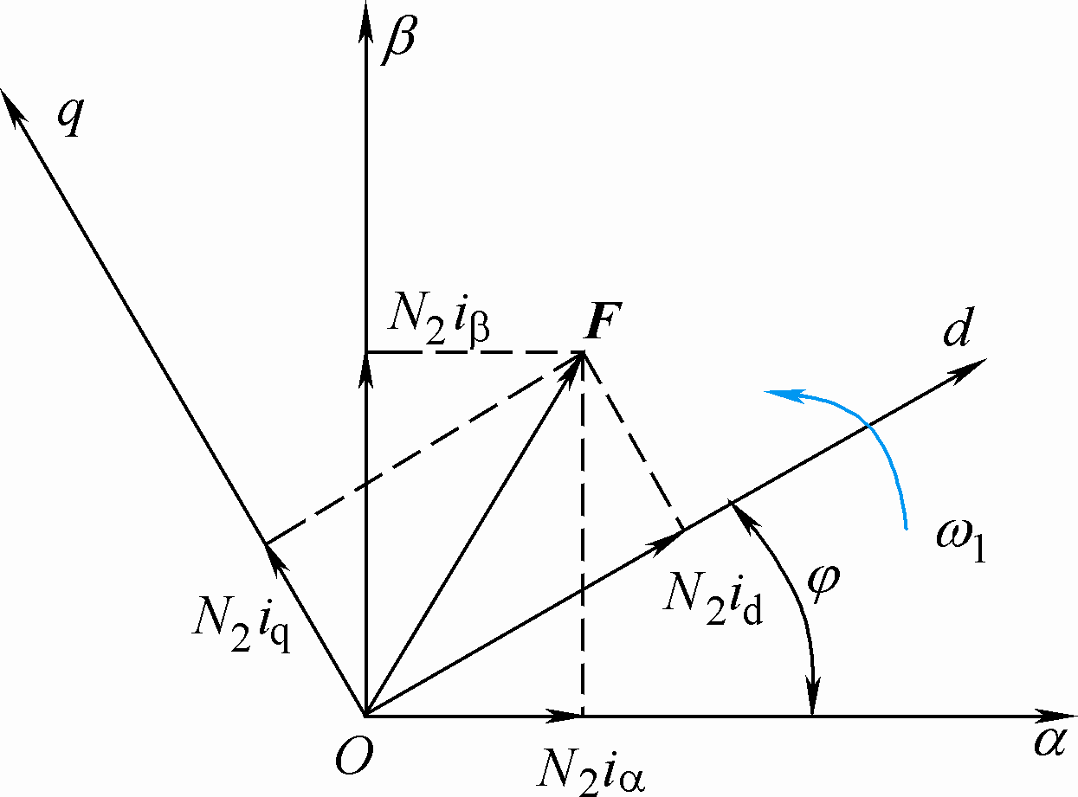
7.3.3 静止两相-旋转正交变换 (第二种坐标变换)
7.1 异步电动机动态数学模型的性质
从静止两相正交坐标系αβ到旋转正交坐标系dq的变换，称作静止两相-旋转正交变换，简称2s-2r变换，其中s表示静止，r表示旋转，变换的原则同样是产生的磁动势相等。
7.2 异步电动机三相数学模型
根据坐标变换原则，两相静止坐标系总磁动势与二相旋转坐标系总磁动势相等，则两套绕组瞬时磁动势在α、β轴上的投影都应相等。另由于两套绕组匝数相等，则有：
7.3 坐标变换
7.4 异步电动机在正交坐标系上的动态数学模型
7.5 异步电动机在正交坐标系上的状态方程
7.6 异步电动机按转子磁链定向的矢量控制系统
7.7 异步电动机按定子磁链控制的直接转矩控制系统
7.8 直接转矩控制系统与矢量控制系统的比较
图7-6 静止两相正交坐标系和旋转正交坐标系中的磁动势矢量

Slide 37
7.1 异步电动机动态数学模型的性质
旋转正交变换
7.2 异步电动机三相数学模型
7.3 坐标变换
7.4 异步电动机在正交坐标系上的动态数学模型
静止两相正交坐标系到旋转正交坐标系的变换阵: 2s/2r变换
7.5 异步电动机在正交坐标系上的状态方程
7.6 异步电动机按转子磁链定向的矢量控制系统
旋转正交坐标系到静止两相正交坐标系的变换阵: 2r/2s变换（推导：利用其正交变换推得。 ）
7.7 异步电动机按定子磁链控制的直接转矩控制系统
7.8 直接转矩控制系统与矢量控制系统的比较
电压和磁链的旋转变换阵与电流旋转变换阵相同

Slide 38
直角坐标/极坐标变换（K/P变换） (第三种坐标变换)
7.1 异步电动机动态数学模型的性质
令矢量 i_{s} 和M轴的夹角为 θ_{s} ，已知 i_{m}、i_{t} ，求 i_{s} 和 θ_{s} ，就是直角坐标/极坐标变换，简称K/P变换。
7.2 异步电动机三相数学模型
显然，其变换式应为
7.3 坐标变换
7.4 异步电动机在正交坐标系上的动态数学模型
7.5 异步电动机在正交坐标系上的状态方程
T
ω₁
7.6 异步电动机按转子磁链定向的矢量控制系统
i_{s} (F_{s})
7.7 异步电动机按定子磁链控制的直接转矩控制系统
M
i_{t}
7.8 直接转矩控制系统与矢量控制系统的比较
θ_{s}
i_{m}

Slide 39
7.1 异步电动机动态数学模型的性质
当 θ_{s} 在 0°~ 90°之间变化时，tanθ_{s} 的变化范围是 0 ~ ∞，这个变化幅度太大，很难在实际变换器中实现，因此常改用下列方式来表示 θ_{s} 值
7.2 异步电动机三相数学模型
7.3 坐标变换
7.4 异步电动机在正交坐标系上的动态数学模型
7.5 异步电动机在正交坐标系上的状态方程
7.6 异步电动机按转子磁链定向的矢量控制系统
7.7 异步电动机按定子磁链控制的直接转矩控制系统
7.8 直接转矩控制系统与矢量控制系统的比较

Slide 40
7.4 异步电动机在正交坐标系上的动态数学模型
7.1 异步电动机动态数学模型的性质
知识点：
7.2 异步电动机三相数学模型
7.3 坐标变换
7.4 异步电动机在正交坐标系上的动态数学模型
感应电动机正交坐标系的数学模型
7.5 异步电动机在正交坐标系上的状态方程
7.6 异步电动机按转子磁链定向的矢量控制系统
7.7 异步电动机按定子磁链控制的直接转矩控制系统
7.8 直接转矩控制系统与矢量控制系统的比较

Slide 41
一、异步电机在两相任意旋转坐标系（dq坐标系）上的数学模型
7.4 异步电动机在正交坐标系上的动态数学模型
7.1 异步电动机动态数学模型的性质
异步电机的数学模型比较复杂，坐标变换的目的就是要简化数学模型。第7.2.1节的异步电机数学模型是建立在三相静止的ABC坐标系上的。
7.2 异步电动机三相数学模型
7.4.1 静止两相正交坐标系中的动态数学模型
7.3 坐标变换
7.4.2 旋转两相正交坐标系中的动态数学模型
7.4 异步电动机在正交坐标系上的动态数学模型
q
ω_{dqs}
F_{s}
7.5 异步电动机在正交坐标系上的状态方程
B
pθ_{s} = ω_{dqs} 为 dq 坐标系相对于定子的角转速
ω_{dqr} 为 dq 坐标系相对于转子的角转速
ω= ω_{dqs} - ω_{dqr} 电机转子角速度
7.6 异步电动机按转子磁链定向的矢量控制系统
d
θ_{s}
7.7 异步电动机按定子磁链控制的直接转矩控制系统
A
7.8 直接转矩控制系统与矢量控制系统的比较
C

Slide 42
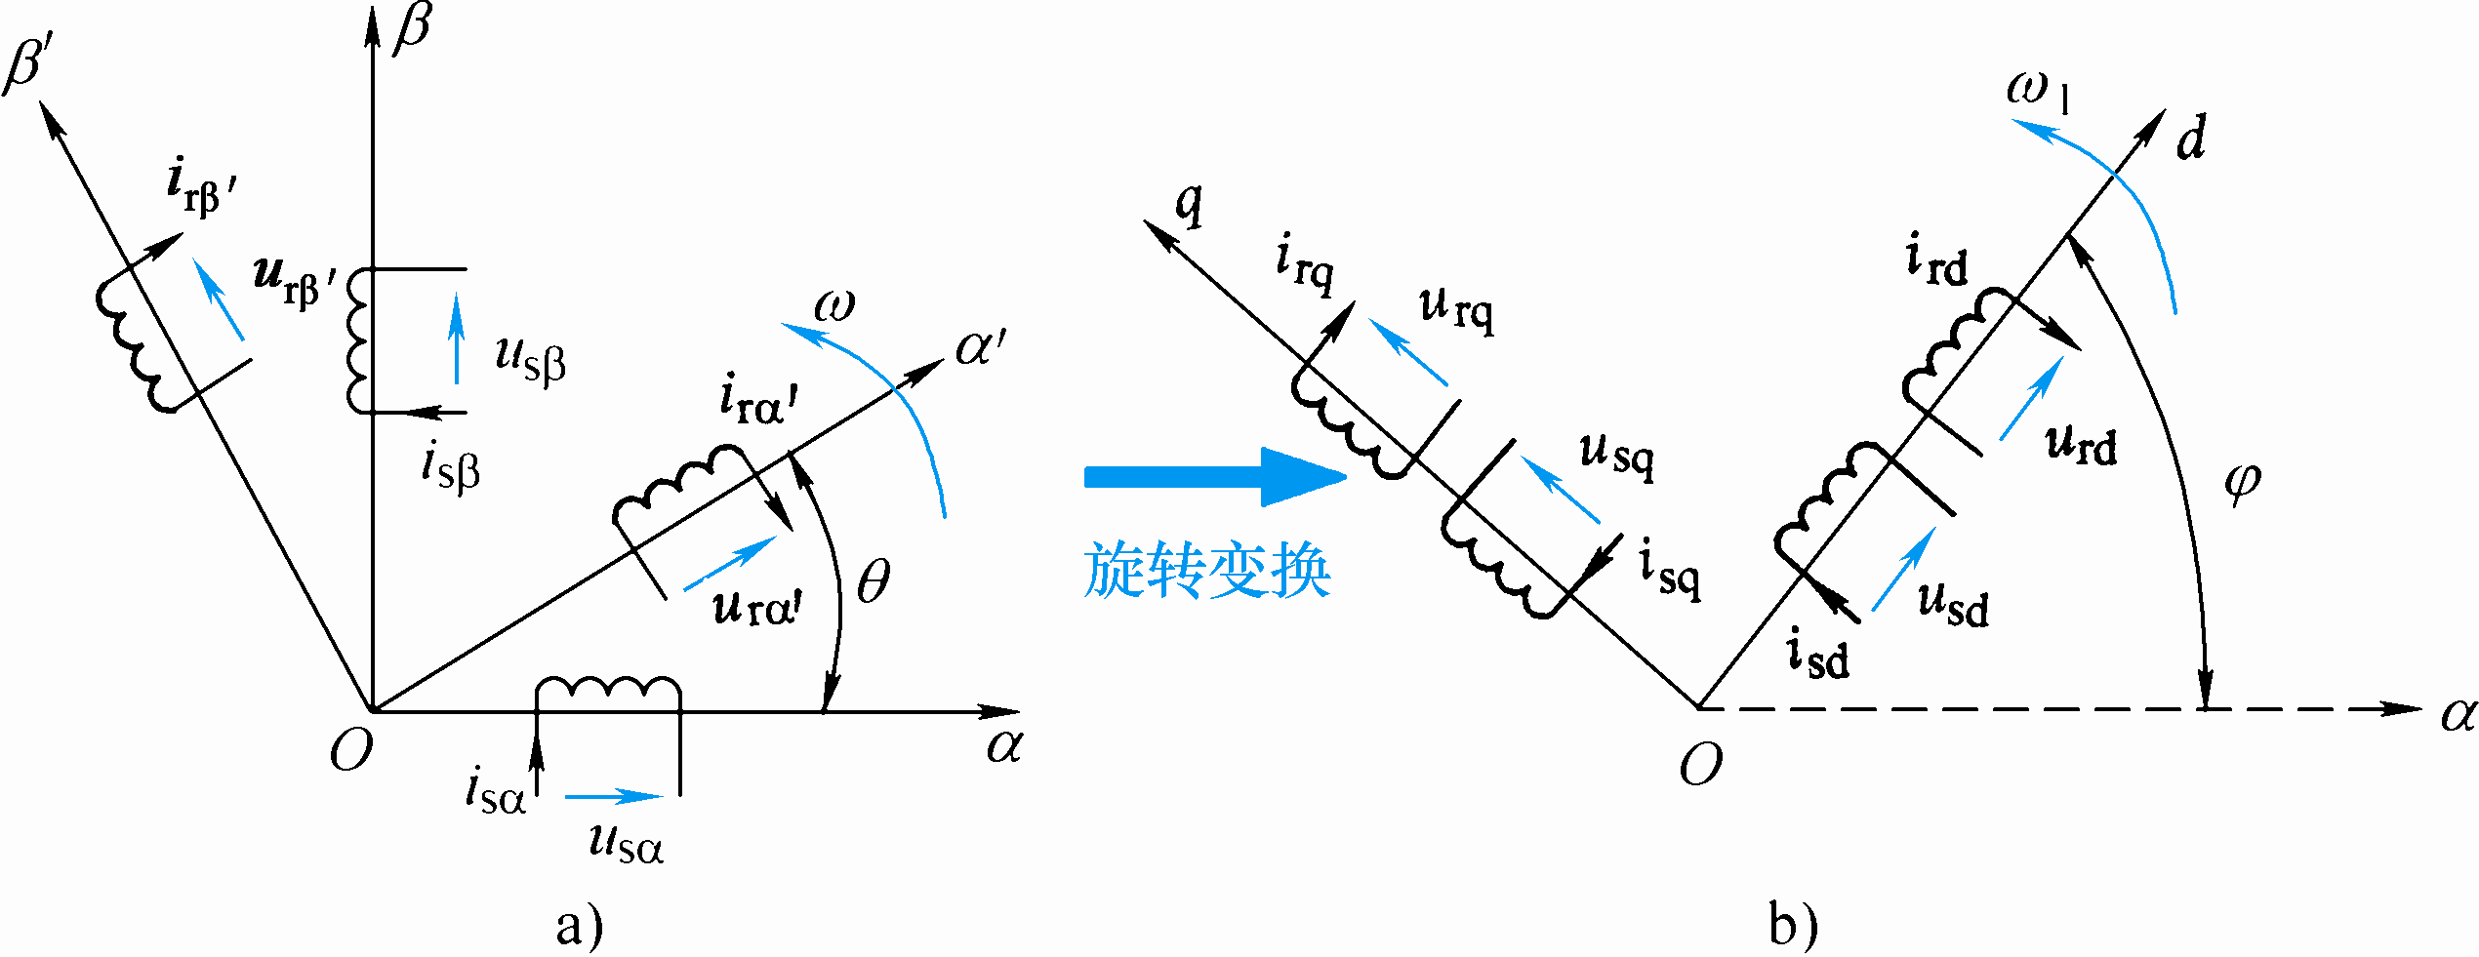
变换过程
7.1 异步电动机动态数学模型的性质
7.2 异步电动机三相数学模型
7.3 坐标变换
7.4 异步电动机在正交坐标系上的动态数学模型
7.5 异步电动机在正交坐标系上的状态方程
图7-7 定子 、转子 坐标系到旋转正交坐标系的变换
a）定子 、转子坐标系 b）旋转正交坐标系
7.6 异步电动机按转子磁链定向的矢量控制系统
7.7 异步电动机按定子磁链控制的直接转矩控制系统
3/2变换
2s/2r旋转变换
7.8 直接转矩控制系统与矢量控制系统的比较
ABC坐标系
αβ 坐标系
dq坐标系
具体的变换运算比较复杂，此处从略，需要时可参看教材第3版附录3。

Slide 43
ABC坐标系 磁链方程(重写)
7.1 异步电动机动态数学模型的性质
7.2 异步电动机三相数学模型
7.3 坐标变换
7.4 异步电动机在正交坐标系上的动态数学模型
7.5 异步电动机在正交坐标系上的状态方程
7.6 异步电动机按转子磁链定向的矢量控制系统
7.7 异步电动机按定子磁链控制的直接转矩控制系统
7.8 直接转矩控制系统与矢量控制系统的比较

Slide 44
7.1 异步电动机动态数学模型的性质
1、 dq坐标系磁链方程
7.2 异步电动机三相数学模型
或写成
7.3 坐标变换
7.4 异步电动机在正交坐标系上的动态数学模型
式中
7.5 异步电动机在正交坐标系上的状态方程
—— dq坐标系定子与转子同轴等效绕组间的互感
7.6 异步电动机按转子磁链定向的矢量控制系统
—— dq坐标系转子等效两相绕组的自感
7.7 异步电动机按定子磁链控制的直接转矩控制系统
——dq坐标系定子等效两相绕组的自感
dq 两相坐标等效绕组都落在同样的两根轴d和q上，而且两轴互相垂直，它们之间没有耦合关系，互感磁链只在同轴绕组间存在，所以式中每个磁链分量只剩下两项，电感矩阵比ABC三相坐标系的 6×6 矩阵简单多了。
7.8 直接转矩控制系统与矢量控制系统的比较

Slide 45
ABC坐标系 电压方程(重写)
7.1 异步电动机动态数学模型的性质
7.2 异步电动机三相数学模型
将电压方程写成矩阵形式，并以微分算子 p 代替微分符号 d /dt
7.3 坐标变换
7.4 异步电动机在正交坐标系上的动态数学模型
7.5 异步电动机在正交坐标系上的状态方程
7.6 异步电动机按转子磁链定向的矢量控制系统
7.7 异步电动机按定子磁链控制的直接转矩控制系统
或写成
7.8 直接转矩控制系统与矢量控制系统的比较
电阻引起的电压
磁链变化（电感、角速度）引起的电压

Slide 46
7.1 异步电动机动态数学模型的性质
2、 dq坐标系电压方程
7.2 异步电动机三相数学模型
7.3 坐标变换
7.4 异步电动机在正交坐标系上的动态数学模型
7.5 异步电动机在正交坐标系上的状态方程
7.6 异步电动机按转子磁链定向的矢量控制系统
7.7 异步电动机按定子磁链控制的直接转矩控制系统
7.8 直接转矩控制系统与矢量控制系统的比较

Slide 47
7.1 异步电动机动态数学模型的性质
含 R 项表示电阻压降，含 Lp 项表示电感压降，即脉变电动势，含 ω 项表示旋转电动势。可以把它们分开写即得
7.2 异步电动机三相数学模型
7.3 坐标变换
7.4 异步电动机在正交坐标系上的动态数学模型
7.5 异步电动机在正交坐标系上的状态方程
7.6 异步电动机按转子磁链定向的矢量控制系统
7.7 异步电动机按定子磁链控制的直接转矩控制系统
7.8 直接转矩控制系统与矢量控制系统的比较

Slide 48
7.1 异步电动机动态数学模型的性质
7.2 异步电动机三相数学模型
7.3 坐标变换
7.4 异步电动机在正交坐标系上的动态数学模型
7.5 异步电动机在正交坐标系上的状态方程
旋转电动势向量
7.6 异步电动机按转子磁链定向的矢量控制系统
7.7 异步电动机按定子磁链控制的直接转矩控制系统
7.8 直接转矩控制系统与矢量控制系统的比较
则可写成
此处电感矩阵 L 变成 4 × 4 常参数线性矩阵，而整个电压方程也降低为4维方程。

Slide 49
ABC坐标系 转矩方程(重写)
7.1 异步电动机动态数学模型的性质
7.2 异步电动机三相数学模型
7.3 坐标变换
7.4 异步电动机在正交坐标系上的动态数学模型
3、dq坐标系转矩方程
7.5 异步电动机在正交坐标系上的状态方程
7.6 异步电动机按转子磁链定向的矢量控制系统
4、运动方程与坐标变换无关，仍为
7.7 异步电动机按定子磁链控制的直接转矩控制系统
7.8 直接转矩控制系统与矢量控制系统的比较
其中 ——电机转子角速度。

Slide 50
注意：电力拖动系统运动方程(重写)
7.1 异步电动机动态数学模型的性质
在一般情况下，电力拖动系统的运动方程式是
7.2 异步电动机三相数学模型
7.3 坐标变换
T_{L} —— 负载转矩；
J —— 机组的转动惯量；
D —— 与转速成正比的阻转矩阻尼系数；
K —— 扭转弹性转矩系数。
7.4 异步电动机在正交坐标系上的动态数学模型
7.5 异步电动机在正交坐标系上的状态方程
——电机转子角速度。
7.6 异步电动机按转子磁链定向的矢量控制系统
对于恒转矩负载，D = 0 ， K = 0 ，则
7.7 异步电动机按定子磁链控制的直接转矩控制系统
运动方程与坐标变换无关!
7.8 直接转矩控制系统与矢量控制系统的比较
小结：异步电机在两相以任意转速旋转的dq坐标系上的数学模型：它比ABC坐标系上的数学模型简单得多，阶次也降低了，但其非线性、多变量、强耦合的性质并未改变。

Slide 51
二. 异步电机在 α β 坐标系上的数学模型
7.1 异步电动机动态数学模型的性质
在静止坐标系 α、β 上的数学模型是任意旋转坐标系数学模型当坐标转速等于零时的特例。当 ω_{dqs}= 0时， ω_{dqr}= -ω ，即转子角转速的负值，并将下角标 d，q 改成 α、β 。
7.2 异步电动机三相数学模型
7.3 坐标变换
7.4 异步电动机在正交坐标系上的动态数学模型
q
ω_{dqs}
F_{s}
7.5 异步电动机在正交坐标系上的状态方程
pθ_{s} = ω_{dqs} =0为 dq 坐标系相对于定子的角转速
ω_{dqr}= - ω为 dq 坐标系相对于转子的角转速
ω= ω_{dqs} - ω_{dqr} 电机转子角速度
B
7.6 异步电动机按转子磁链定向的矢量控制系统
d
θ_{s}
7.7 异步电动机按定子磁链控制的直接转矩控制系统
A
7.8 直接转矩控制系统与矢量控制系统的比较
C

Slide 52
7.1 异步电动机动态数学模型的性质
7.2 异步电动机三相数学模型
7.3 坐标变换
7.4 异步电动机在正交坐标系上的动态数学模型
7.5 异步电动机在正交坐标系上的状态方程
7.6 异步电动机按转子磁链定向的矢量控制系统
7.7 异步电动机按定子磁链控制的直接转矩控制系统
7.8 直接转矩控制系统与矢量控制系统的比较

Slide 53
7.1 异步电动机动态数学模型的性质
7.2 异步电动机三相数学模型
7.3 坐标变换
7.4 异步电动机在正交坐标系上的动态数学模型
7.5 异步电动机在正交坐标系上的状态方程
7.6 异步电动机按转子磁链定向的矢量控制系统
7.7 异步电动机按定子磁链控制的直接转矩控制系统
7.8 直接转矩控制系统与矢量控制系统的比较

Slide 54
7.1 异步电动机动态数学模型的性质
利用两相旋转变换阵 C_{2s/2r} ，可得
7.2 异步电动机三相数学模型
代入式（6-51）并整理后，即得到α、β 坐标上的电磁转矩
7.3 坐标变换
7.4 异步电动机在正交坐标系上的动态数学模型
7.5 异步电动机在正交坐标系上的状态方程
7.6 异步电动机按转子磁链定向的矢量控制系统
7.7 异步电动机按定子磁链控制的直接转矩控制系统
运动方程与坐标变换无关，仍为
7.8 直接转矩控制系统与矢量控制系统的比较

Slide 55
三、 异步电机在两相同步旋转坐标系上的数学模型
7.1 异步电动机动态数学模型的性质
对定子坐标系和转子坐标系同时施行旋转变换，把它们变换到同一个旋转正交坐标系dq上，dq相对于定子的旋转角速度为ω₁
7.2 异步电动机三相数学模型
7.3 坐标变换
7.4 异步电动机在正交坐标系上的动态数学模型
q
F_{s}
ω_{dqs} = ω₁为 dq 坐标系相对于定子的角转速
ω_{dqr}= ω ₁-ω= ω_{s}为 dq 坐标系相对于转子的角转速
ω= ω_{dqs} - ω_{dqr} 电机转子角速度
ω_{dqs=} ω₁
7.5 异步电动机在正交坐标系上的状态方程
B
7.6 异步电动机按转子磁链定向的矢量控制系统
d
θ_{s}
7.7 异步电动机按定子磁链控制的直接转矩控制系统
A
7.8 直接转矩控制系统与矢量控制系统的比较
C

Slide 56
在二相同步旋转坐标系上的电压方程
7.1 异步电动机动态数学模型的性质
7.2 异步电动机三相数学模型
7.3 坐标变换
7.4 异步电动机在正交坐标系上的动态数学模型
7.5 异步电动机在正交坐标系上的状态方程
7.6 异步电动机按转子磁链定向的矢量控制系统
7.7 异步电动机按定子磁链控制的直接转矩控制系统
7.8 直接转矩控制系统与矢量控制系统的比较

Slide 57
7.1 异步电动机动态数学模型的性质
7.2 异步电动机三相数学模型
7.3 坐标变换
7.4 异步电动机在正交坐标系上的动态数学模型
7.5 异步电动机在正交坐标系上的状态方程
也可写成：
7.6 异步电动机按转子磁链定向的矢量控制系统
7.7 异步电动机按定子磁链控制的直接转矩控制系统
7.8 直接转矩控制系统与矢量控制系统的比较
磁链方程、转矩方程和运动方程均不变!

Slide 58
7.1 异步电动机动态数学模型的性质
旋转变换是用旋转的绕组代替原来静止的定子绕组，并使等效的转子绕组与等效的定子绕组重合，且保持严格同步，等效后定、转子绕组间不存在相对运动。
两相旋转正交坐标系的电压方程中旋转电势非线性耦合作用更为严重，这是因为不仅对转子绕组进行了旋转变换，对定子绕组也施行了相应的旋转变换。
从表面上看来，旋转正交坐标系中的数学模型还不如静止两相正交坐标系的简单，实际上旋转正交坐标系的优点在于增加了一个输入量ω₁，提高了系统控制的自由度。
旋转速度任意的正交坐标系无实际使用意义，常用的是同步旋转坐标系，将绕组中的交流量变为直流量，以便模拟直流电动机进行控制。
注意：两相同步旋转坐标系的突出特点是，当三相ABC坐标系中的电压和电流是交流正弦波时，变换到dq坐标系上就成为直流。
7.2 异步电动机三相数学模型
7.3 坐标变换
7.4 异步电动机在正交坐标系上的动态数学模型
7.5 异步电动机在正交坐标系上的状态方程
7.6 异步电动机按转子磁链定向的矢量控制系统
7.7 异步电动机按定子磁链控制的直接转矩控制系统
7.8 直接转矩控制系统与矢量控制系统的比较

Slide 59
四、 异步电机在两相同步旋转，按转子磁场定向MT坐标系上的数学模型
7.1 异步电动机动态数学模型的性质
按转子磁链定向 M、T轴定义：
M轴：将d轴沿着转子总磁链矢量ψ_{r}的方向，即称之为 M轴；
T轴：而将 q 轴再逆时针转90°，即垂直于转子总磁链矢量ψ_{r} ，称之为 T轴。 这样的两相同步旋转坐标系就具体规定为 M，T 坐标系，即按转子磁链定向的坐标系。
7.2 异步电动机三相数学模型
7.3 坐标变换
7.4 异步电动机在正交坐标系上的动态数学模型
T
ω_{dqs} = ω₁为 dq 坐标系相对于定子的角转速
ω_{dqr}= ω ₁-ω= ω_{s}为 dq 坐标系相对于转子的角转速
ω= ω_{dqs} - ω_{dqr} 电机转子角速度
按转子磁场定向： M轴与 重合
将dq下标换成mt
q
F_{s}
ω_{dqs=} ω₁
7.5 异步电动机在正交坐标系上的状态方程
B
M
d
7.6 异步电动机按转子磁链定向的矢量控制系统
θ_{s}
A
7.7 异步电动机按定子磁链控制的直接转矩控制系统
7.8 直接转矩控制系统与矢量控制系统的比较
C

Slide 60
7.1 异步电动机动态数学模型的性质
1、电压方程
由同步旋转dq坐标系的电压方程的第3、4行且下标由mt代替整理得：
7.2 异步电动机三相数学模型
7.3 坐标变换
7.4 异步电动机在正交坐标系上的动态数学模型
7.5 异步电动机在正交坐标系上的状态方程
7.6 异步电动机按转子磁链定向的矢量控制系统
7.7 异步电动机按定子磁链控制的直接转矩控制系统
=0 （转子磁场定向）
7.8 直接转矩控制系统与矢量控制系统的比较
=0 （转子磁场定向）

Slide 61
MT坐标系上的电压方程为：
7.1 异步电动机动态数学模型的性质
7.2 异步电动机三相数学模型
7.3 坐标变换
7.4 异步电动机在正交坐标系上的动态数学模型
2、磁链方程
由于转子磁场定向的引入，即 与M轴重合是同步旋转矢量，原同步旋转dq坐标系磁链方程下标改写mt且整理第3、4行：
7.5 异步电动机在正交坐标系上的状态方程
7.6 异步电动机按转子磁链定向的矢量控制系统
且
7.7 异步电动机按定子磁链控制的直接转矩控制系统
则
7.8 直接转矩控制系统与矢量控制系统的比较

Slide 62
3、电磁转矩方程
7.1 异步电动机动态数学模型的性质
将dq坐标系下标改成mt，由于矢量控制、转子磁场定向的引入，即 与M轴重合是同步旋转矢量，有
7.2 异步电动机三相数学模型
7.3 坐标变换
7.4 异步电动机在正交坐标系上的动态数学模型
7.5 异步电动机在正交坐标系上的状态方程
7.6 异步电动机按转子磁链定向的矢量控制系统
则
7.7 异步电动机按定子磁链控制的直接转矩控制系统
4、运动方程
7.8 直接转矩控制系统与矢量控制系统的比较
运动方程与坐标变换无关

Slide 63
异步电机在两相同步旋转，按转子磁场定向MT坐标系上的数学模型（推导过程书上没有）
1、电压方程
由于转子磁场定向的引入，即 与M轴重合是同步旋转矢量，原同步旋转dq坐标系磁链方程下标改写mt且整理第3、4行：
得：

Slide 64
由同步旋转dq坐标系的电压方程的第3、4行且下标由mt代替整理得：
得：

Slide 65
MT坐标系上的电压方程为：

Slide 66
异步电机在两相同步旋转，按转子磁场定向MT坐标系上的数学模型
2、磁链方程
由于转子磁场定向的引入，即 与M轴重合是同步旋转矢量，原同步旋转dq坐标系磁链方程下标改写mt且整理第3、4行：
得：

Slide 67
磁链方程
或：

Slide 68
3、电磁转矩方程
将dq坐标系下标改成mt
由于矢量控制、转子磁场定向的引入，即 与M轴重合是同步旋转矢量，有

Slide 69
电磁转矩方程
4、运动方程
运动方程与坐标变换无关

Slide 70
7.5 异步电动机在正交坐标系上的状态方程
7.1 异步电动机动态数学模型的性质
知识点：
7.2 异步电动机三相数学模型
7.3 坐标变换
7.4 异步电动机在正交坐标系上的动态数学模型
感应电动机正交坐标系的状态方程
7.5 异步电动机在正交坐标系上的状态方程
7.6 异步电动机按转子磁链定向的矢量控制系统
7.7 异步电动机按定子磁链控制的直接转矩控制系统
7.8 直接转矩控制系统与矢量控制系统的比较

Slide 71
7.5.1状态变量的选取
7.5 异步电动机在正交坐标系上的状态方程
7.1 异步电动机动态数学模型的性质
7.2 异步电动机三相数学模型
旋转正交坐标系上的异步电动机具有4阶电压方程和1阶运动方程，因此须选取5个状态变量。
可选的状态变量共有9个，这9个变量分为5组：
①转速；②定子电流；③转子电流；④定子磁链；⑤转子磁链。
7.3 坐标变换
7.4 异步电动机在正交坐标系上的动态数学模型
可选的9个变量：
即转速 ω作为输出变量必须选取。
4个电流变量 i_{sd} 、 i_{sq} 、 i_{rd} 、 i_{rq}（转子电流是不可测的，不宜用作状态变量）
4个磁链变量 ψ_{sd} 、 ψ_{sq} 、 ψ_{rd} 、 ψ_{rq}。 （磁链是不能直接测量，但可间接测量）
7.5 异步电动机在正交坐标系上的状态方程
7.6 异步电动机按转子磁链定向的矢量控制系统
7.7 异步电动机按定子磁链控制的直接转矩控制系统
状态变量的选取
7.8 直接转矩控制系统与矢量控制系统的比较
定子电流i_{sd} 、 i_{sq} 和转子磁链 ψ_{rd} 、 ψ_{rq} ；
定子电流 i_{sd} 、 i_{sq} 和定子磁链 ψ_{sd} 、 ψ_{sq} 。
转速ω

Slide 72
7.5.2状态方程
为状态变量
7.1 异步电动机动态数学模型的性质
1. ω —ψ_{r} — i_{s} 状态方程标准型
dq坐标系
7.2 异步电动机三相数学模型
状态变量
输入变量
输出变量
7.3 坐标变换
7.4 异步电动机在正交坐标系上的动态数学模型
7.5 异步电动机在正交坐标系上的状态方程
2. ω —ψ_{r} — i_{s} 状态方程 标准型
7.6 异步电动机按转子磁链定向的矢量控制系统
αβ坐标系
7.7 异步电动机按定子磁链控制的直接转矩控制系统
状态变量
输入变量
输出变量
7.8 直接转矩控制系统与矢量控制系统的比较

Slide 73
1. ω —ψ_{r} — i_{s} 状态方程标准型（dq坐标）
7.1 异步电动机动态数学模型的性质
7.2 异步电动机三相数学模型
7.3 坐标变换
7.4 异步电动机在正交坐标系上的动态数学模型
7.5 异步电动机在正交坐标系上的状态方程
7.6 异步电动机按转子磁链定向的矢量控制系统
7.7 异步电动机按定子磁链控制的直接转矩控制系统
7.8 直接转矩控制系统与矢量控制系统的比较
电机漏磁系数：
转子电磁时间常数：

Slide 74
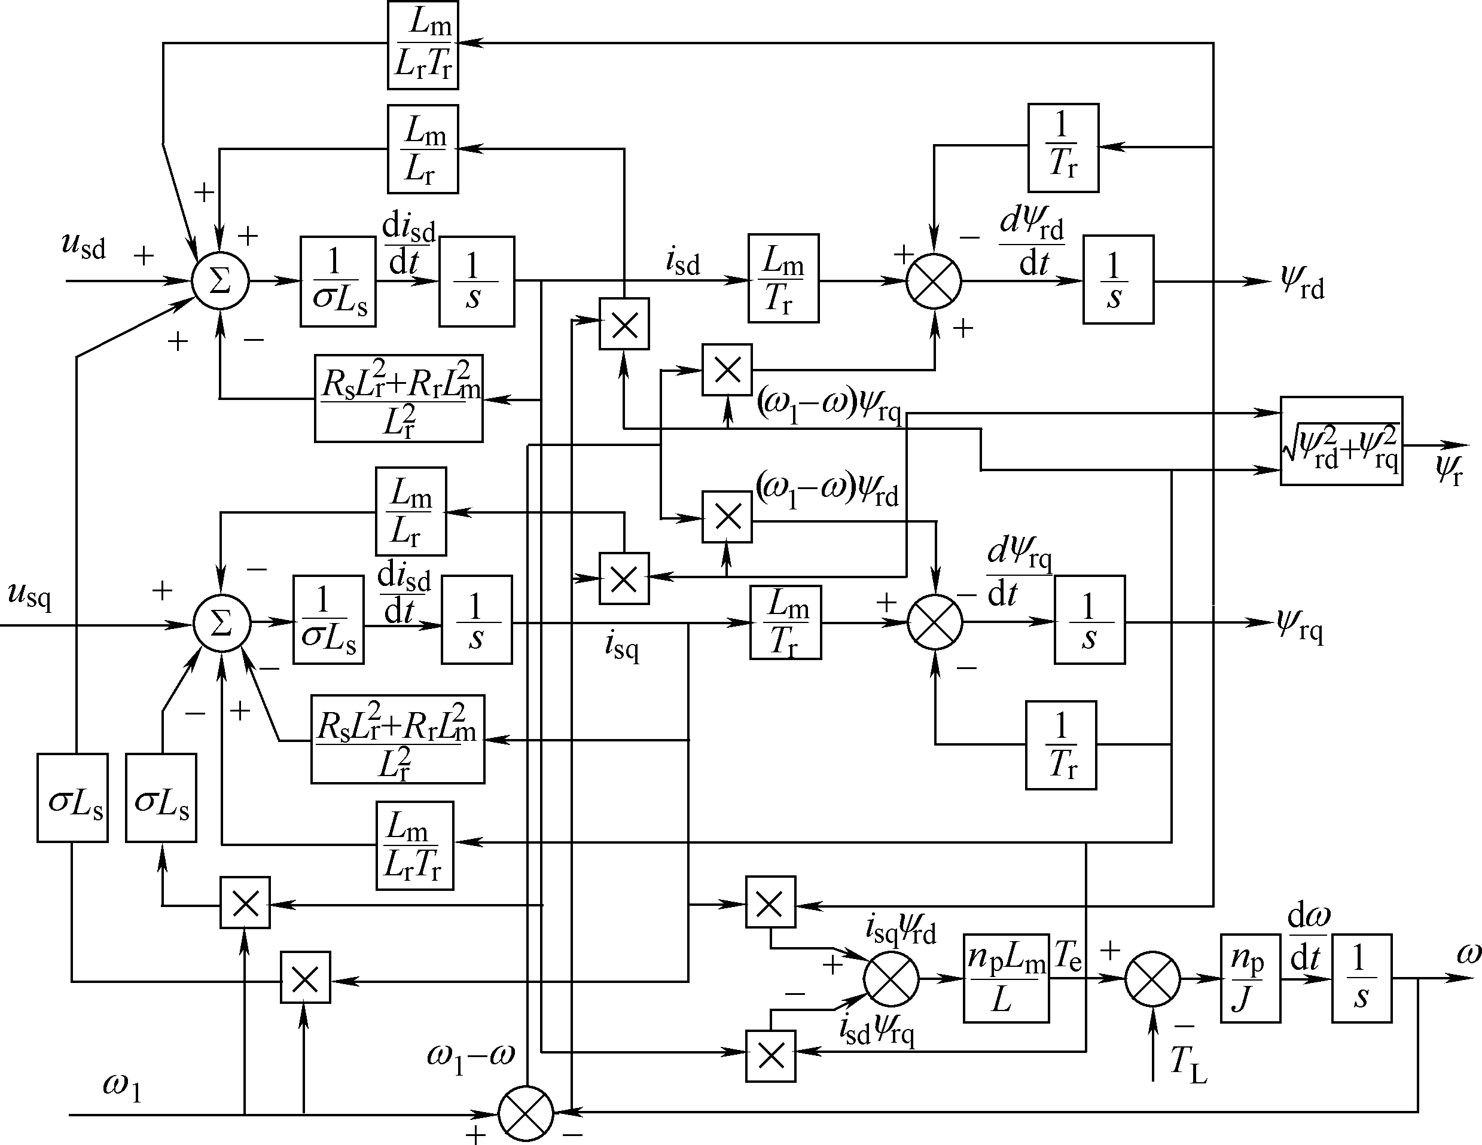
为状态变量的状态方程
7.1 异步电动机动态数学模型的性质
7.2 异步电动机三相数学模型
7.3 坐标变换
7.4 异步电动机在正交坐标系上的动态数学模型
7.5 异步电动机在正交坐标系上的状态方程
7.6 异步电动机按转子磁链定向的矢量控制系统
7.7 异步电动机按定子磁链控制的直接转矩控制系统
7.8 直接转矩控制系统与矢量控制系统的比较
图7-9 dq坐标系动态结构图

Slide 75
状态方程 标准型（αβ坐标系）
7.1 异步电动机动态数学模型的性质
状态方程
7.2 异步电动机三相数学模型
7.3 坐标变换
7.4 异步电动机在正交坐标系上的动态数学模型
7.5 异步电动机在正交坐标系上的状态方程
7.6 异步电动机按转子磁链定向的矢量控制系统
7.7 异步电动机按定子磁链控制的直接转矩控制系统
7.8 直接转矩控制系统与矢量控制系统的比较

Slide 76
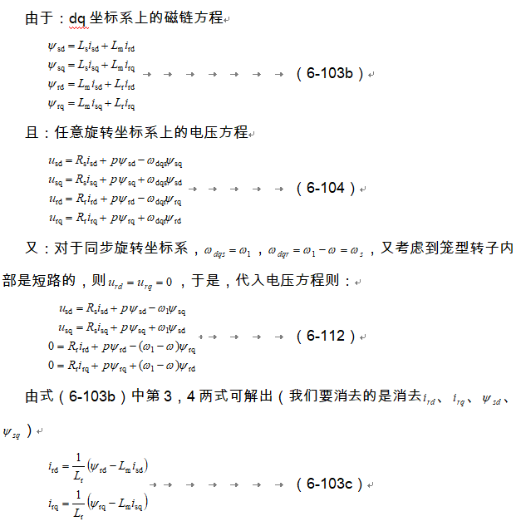
推导证明： ω—ψ_{r}—i_{s}状态方程

Slide 77
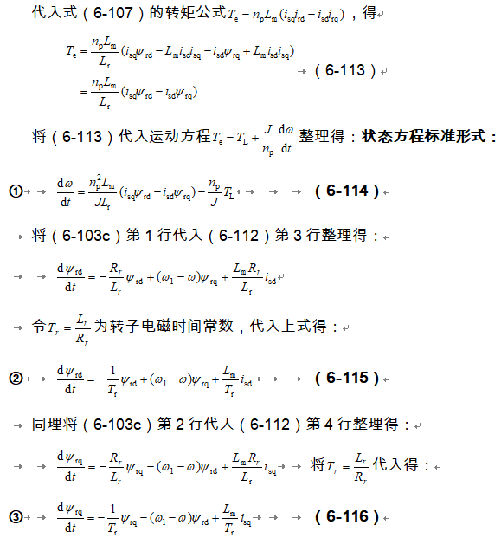

Slide 78
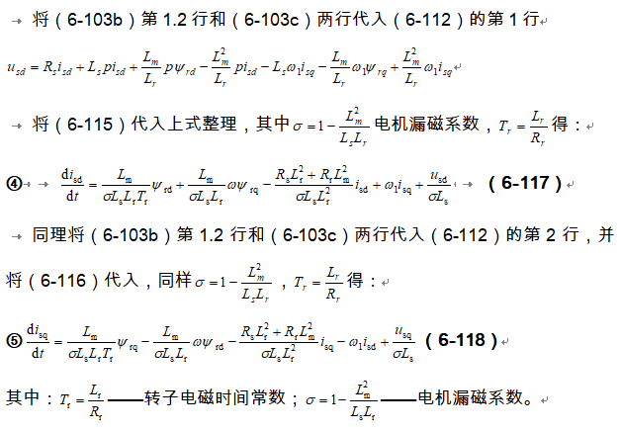

Slide 79
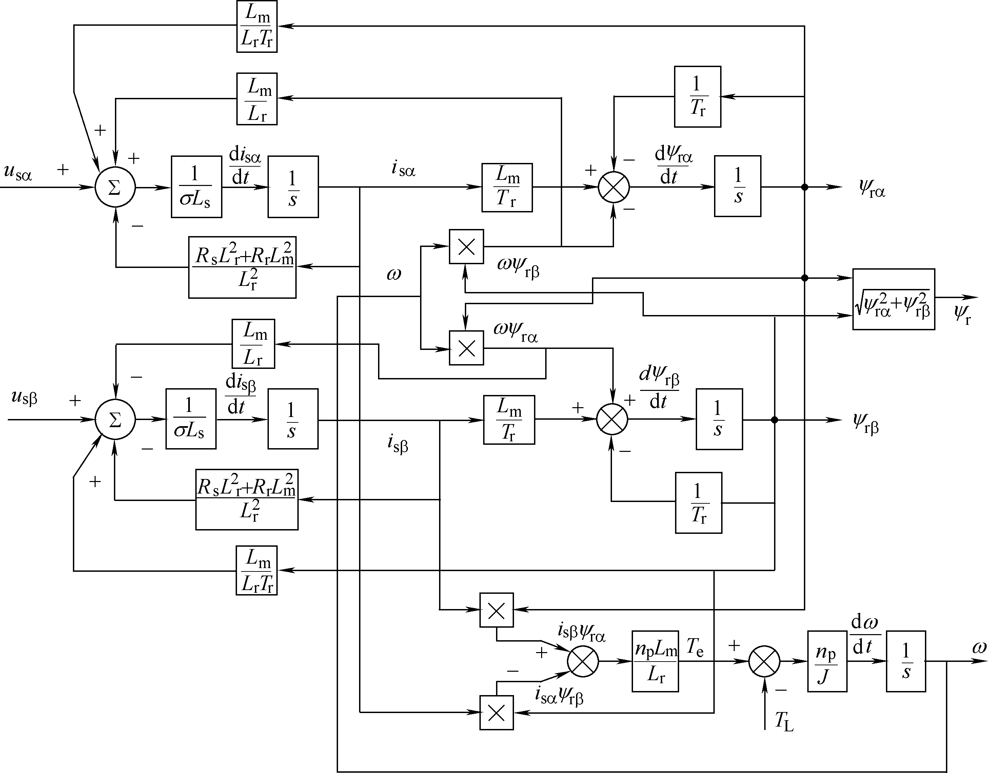
为状态变量的状态方程
7.1 异步电动机动态数学模型的性质
7.2 异步电动机三相数学模型
7.3 坐标变换
7.4 异步电动机在正交坐标系上的动态数学模型
7.5 异步电动机在正交坐标系上的状态方程
7.6 异步电动机按转子磁链定向的矢量控制系统
7.7 异步电动机按定子磁链控制的直接转矩控制系统
7.8 直接转矩控制系统与矢量控制系统的比较
图7-10 αβ坐标系动态结构图

Slide 80
2. ω —ψ_{s} — i_{s} 状态方程 标准型（ dq坐标系）
7.1 异步电动机动态数学模型的性质
7.2 异步电动机三相数学模型
7.3 坐标变换
7.4 异步电动机在正交坐标系上的动态数学模型
7.5 异步电动机在正交坐标系上的状态方程
7.6 异步电动机按转子磁链定向的矢量控制系统
7.7 异步电动机按定子磁链控制的直接转矩控制系统
7.8 直接转矩控制系统与矢量控制系统的比较

Slide 81
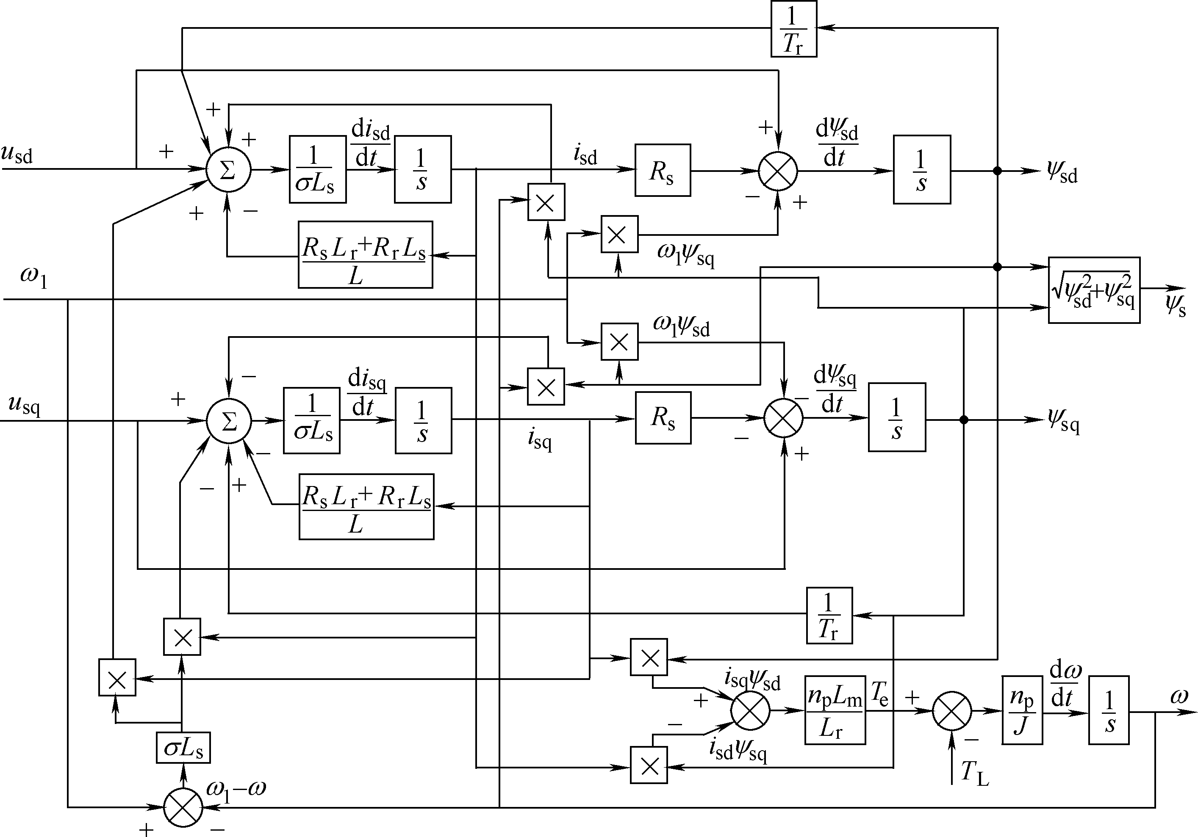
为状态变量的状态方程
7.1 异步电动机动态数学模型的性质
7.2 异步电动机三相数学模型
7.3 坐标变换
7.4 异步电动机在正交坐标系上的动态数学模型
7.5 异步电动机在正交坐标系上的状态方程
7.6 异步电动机按转子磁链定向的矢量控制系统
7.7 异步电动机按定子磁链控制的直接转矩控制系统
7.8 直接转矩控制系统与矢量控制系统的比较
图7-11 dq坐标系动态结构图

Slide 82
状态方程（αβ坐标系）
7.1 异步电动机动态数学模型的性质
状态方程
7.2 异步电动机三相数学模型
7.3 坐标变换
7.4 异步电动机在正交坐标系上的动态数学模型
7.5 异步电动机在正交坐标系上的状态方程
7.6 异步电动机按转子磁链定向的矢量控制系统
7.7 异步电动机按定子磁链控制的直接转矩控制系统
7.8 直接转矩控制系统与矢量控制系统的比较

Slide 83
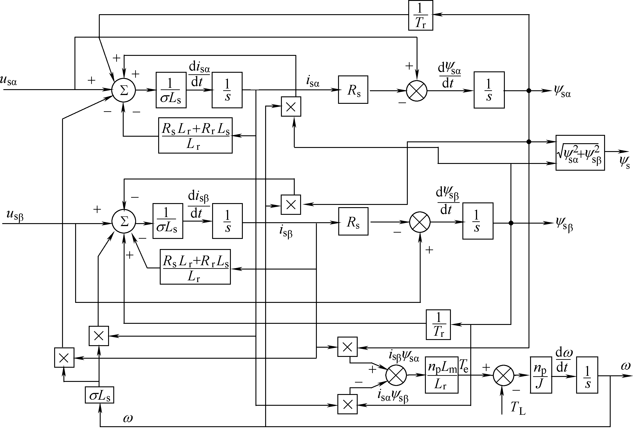
为状态变量的状态方程
7.1 异步电动机动态数学模型的性质
7.2 异步电动机三相数学模型
7.3 坐标变换
7.4 异步电动机在正交坐标系上的动态数学模型
7.5 异步电动机在正交坐标系上的状态方程
7.6 异步电动机按转子磁链定向的矢量控制系统
7.7 异步电动机按定子磁链控制的直接转矩控制系统
7.8 直接转矩控制系统与矢量控制系统的比较
图7-12 αβ坐标系动态结构图

Slide 84
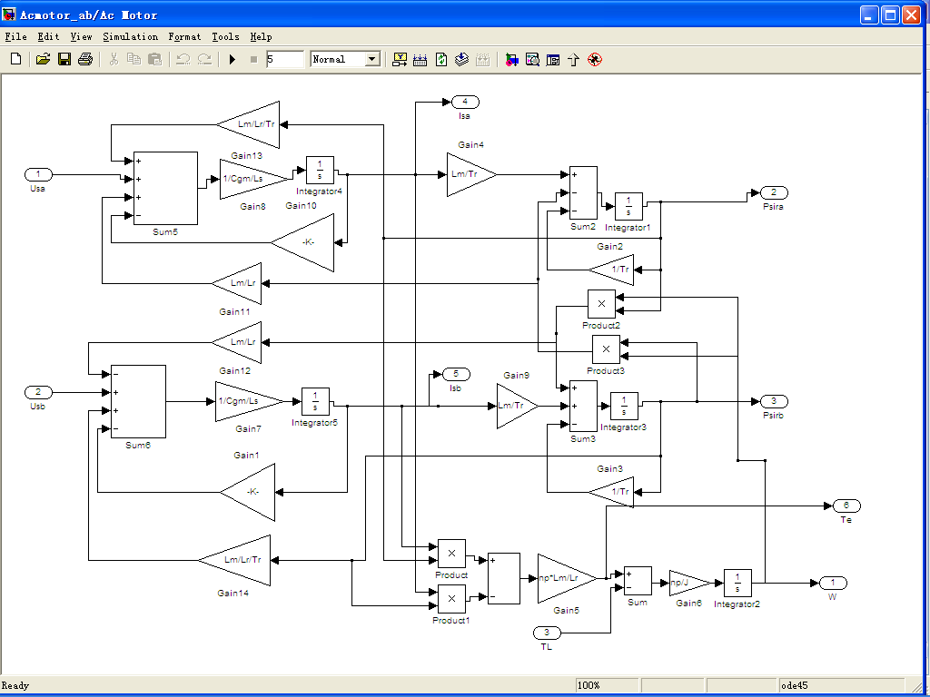
*7.5.4异步电动机的仿真
7.1 异步电动机动态数学模型的性质
构建异步电动机仿真模型：在αβ坐标系，状态变量为
7.2 异步电动机三相数学模型
7.3 坐标变换
7.4 异步电动机在正交坐标系上的动态数学模型
7.5 异步电动机在正交坐标系上的状态方程
7.6 异步电动机按转子磁链定向的矢量控制系统
7.7 异步电动机按定子磁链控制的直接转矩控制系统
7.8 直接转矩控制系统与矢量控制系统的比较
图 异步电动机仿真模型

Slide 85
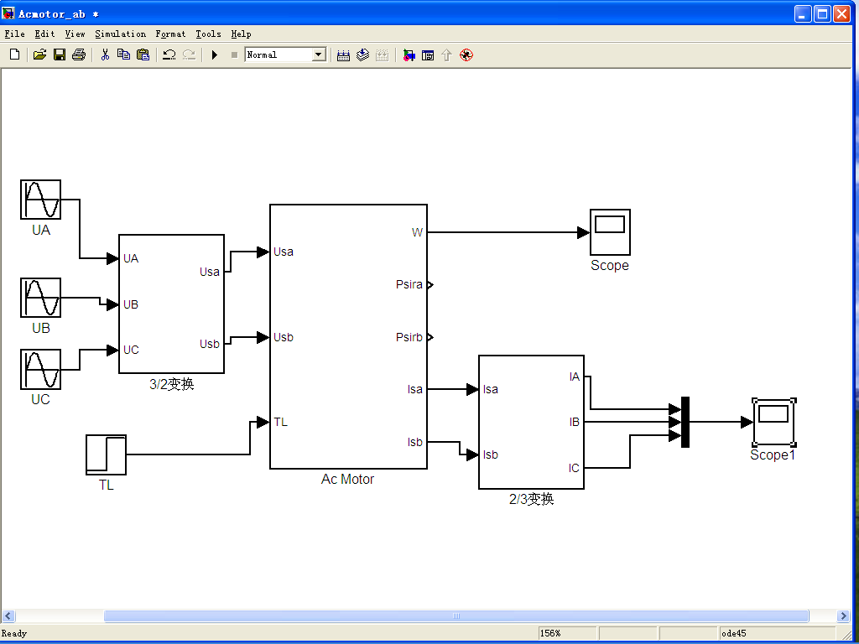
注意：AC Motor 是图6-13的封装
7.1 异步电动机动态数学模型的性质
7.2 异步电动机三相数学模型
7.3 坐标变换
7.4 异步电动机在正交坐标系上的动态数学模型
7.5 异步电动机在正交坐标系上的状态方程
7.6 异步电动机按转子磁链定向的矢量控制系统
7.7 异步电动机按定子磁链控制的直接转矩控制系统
7.8 直接转矩控制系统与矢量控制系统的比较
图 三相异步电动机仿真模型

Slide 86
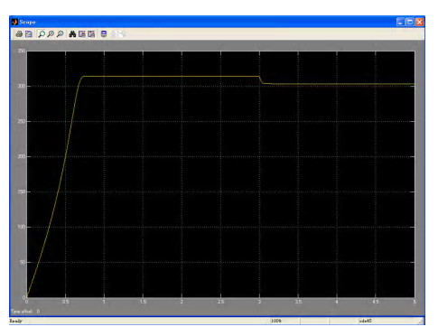
7.1 异步电动机动态数学模型的性质
7.2 异步电动机三相数学模型
7.3 坐标变换
7.4 异步电动机在正交坐标系上的动态数学模型
7.5 异步电动机在正交坐标系上的状态方程
7.6 异步电动机按转子磁链定向的矢量控制系统
7.7 异步电动机按定子磁链控制的直接转矩控制系统
7.8 直接转矩控制系统与矢量控制系统的比较
图 异步电动机空载起动和加载过程速度曲线

Slide 87
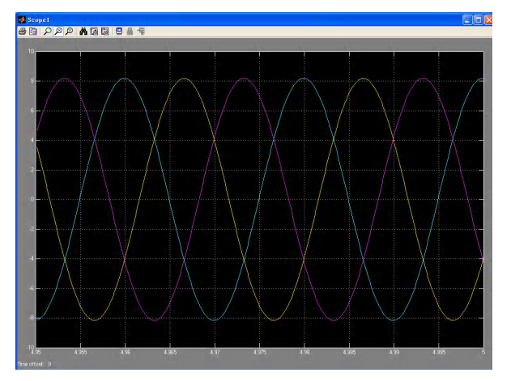
7.1 异步电动机动态数学模型的性质
7.2 异步电动机三相数学模型
7.3 坐标变换
7.4 异步电动机在正交坐标系上的动态数学模型
7.5 异步电动机在正交坐标系上的状态方程
7.6 异步电动机按转子磁链定向的矢量控制系统
7.7 异步电动机按定子磁链控制的直接转矩控制系统
7.8 直接转矩控制系统与矢量控制系统的比较
图 异步电动机稳态电流仿真曲线

Slide 88
7.6异步电动机按转子磁链定向的矢量控制系统
7.1 异步电动机动态数学模型的性质
知识点：
7.2 异步电动机三相数学模型
7.3 坐标变换
7.4 异步电动机在正交坐标系上的动态数学模型
按转子磁链定向的矢量控制系统
7.5 异步电动机在正交坐标系上的状态方程
7.6 异步电动机按转子磁链定向的矢量控制系统
7.7 异步电动机按定子磁链控制的直接转矩控制系统
7.8 直接转矩控制系统与矢量控制系统的比较

Slide 89
7.6异步电动机按转子磁链定向的矢量控制系统
7.1 异步电动机动态数学模型的性质
按转子磁链定向矢量控制的基本思想：
通过坐标变换，在按转子磁链定向同步旋转正交坐标系中，得到等效的直流电动机模型。
仿照直流电动机的控制方法控制电磁转矩与磁链，然后将转子磁链定向坐标系中的控制量反变换得到三相坐标系的对应量，以实施控制。
7.2 异步电动机三相数学模型
7.3 坐标变换
7.4 异步电动机在正交坐标系上的动态数学模型
7.5 异步电动机在正交坐标系上的状态方程
7.6 异步电动机按转子磁链定向的矢量控制系统
由于变换的是矢量，所以这样的坐标变换也可称作矢量变换，相应的控制系统称为矢量控制（Vector Control 简称VC）系统或按转子磁链定向控制（Flux Orientation Control简称FOC）系统。
7.7 异步电动机按定子磁链控制的直接转矩控制系统
7.8 直接转矩控制系统与矢量控制系统的比较

Slide 90
7.6.1按转子磁链定向的同步旋转正交坐标系状态方程
7.1 异步电动机动态数学模型的性质
旋转正交dq坐标系的一个特例是与转子磁链旋转矢量同步旋转的坐标系。令d轴与转子磁链矢量重合，称作按转子磁链定向的同步旋转正交坐标系，简称MT坐标系。
7.2 异步电动机三相数学模型
7.3 坐标变换
7.4 异步电动机在正交坐标系上的动态数学模型
7.5 异步电动机在正交坐标系上的状态方程
7.6 异步电动机按转子磁链定向的矢量控制系统
7.7 异步电动机按定子磁链控制的直接转矩控制系统
7.8 直接转矩控制系统与矢量控制系统的比较
图7-13 静止正交坐标系与按转子磁链定向的
同步旋转正交坐标系

Slide 91
1. ω —ψ_{r} — i_{s} 状态方程标准型 (重写)
7.1 异步电动机动态数学模型的性质
7.2 异步电动机三相数学模型
7.3 坐标变换
7.4 异步电动机在正交坐标系上的动态数学模型
7.5 异步电动机在正交坐标系上的状态方程
7.6 异步电动机按转子磁链定向的矢量控制系统
7.7 异步电动机按定子磁链控制的直接转矩控制系统
7.8 直接转矩控制系统与矢量控制系统的比较
电机漏磁系数：
转子电磁时间常数：

Slide 92
7.1 异步电动机动态数学模型的性质
m轴与转子磁链矢量重合
为了保证m轴与转子磁链矢量始终重合，还必须使
7.2 异步电动机三相数学模型
7.3 坐标变换
7.4 异步电动机在正交坐标系上的动态数学模型
mt坐标系中的状态方程
7.5 异步电动机在正交坐标系上的状态方程
7.6 异步电动机按转子磁链定向的矢量控制系统
7.7 异步电动机按定子磁链控制的直接转矩控制系统
7.8 直接转矩控制系统与矢量控制系统的比较

Slide 93
由
7.1 异步电动机动态数学模型的性质
导出mt坐标系的旋转角速度
7.2 异步电动机三相数学模型
则：mt坐标系旋转角速度与转子转速之差定义为转差角频率
7.3 坐标变换
7.4 异步电动机在正交坐标系上的动态数学模型
矢量控制方程2
mt坐标系中的电磁转矩表达式
7.5 异步电动机在正交坐标系上的状态方程
矢量控制方程1
7.6 异步电动机按转子磁链定向的矢量控制系统
mt坐标系中的转子磁链表达式
7.7 异步电动机按定子磁链控制的直接转矩控制系统
矢量控制方程3
7.8 直接转矩控制系统与矢量控制系统的比较
定子电流励磁分量
定义： 为转子励磁时间常数
定子电流转矩分量

Slide 94
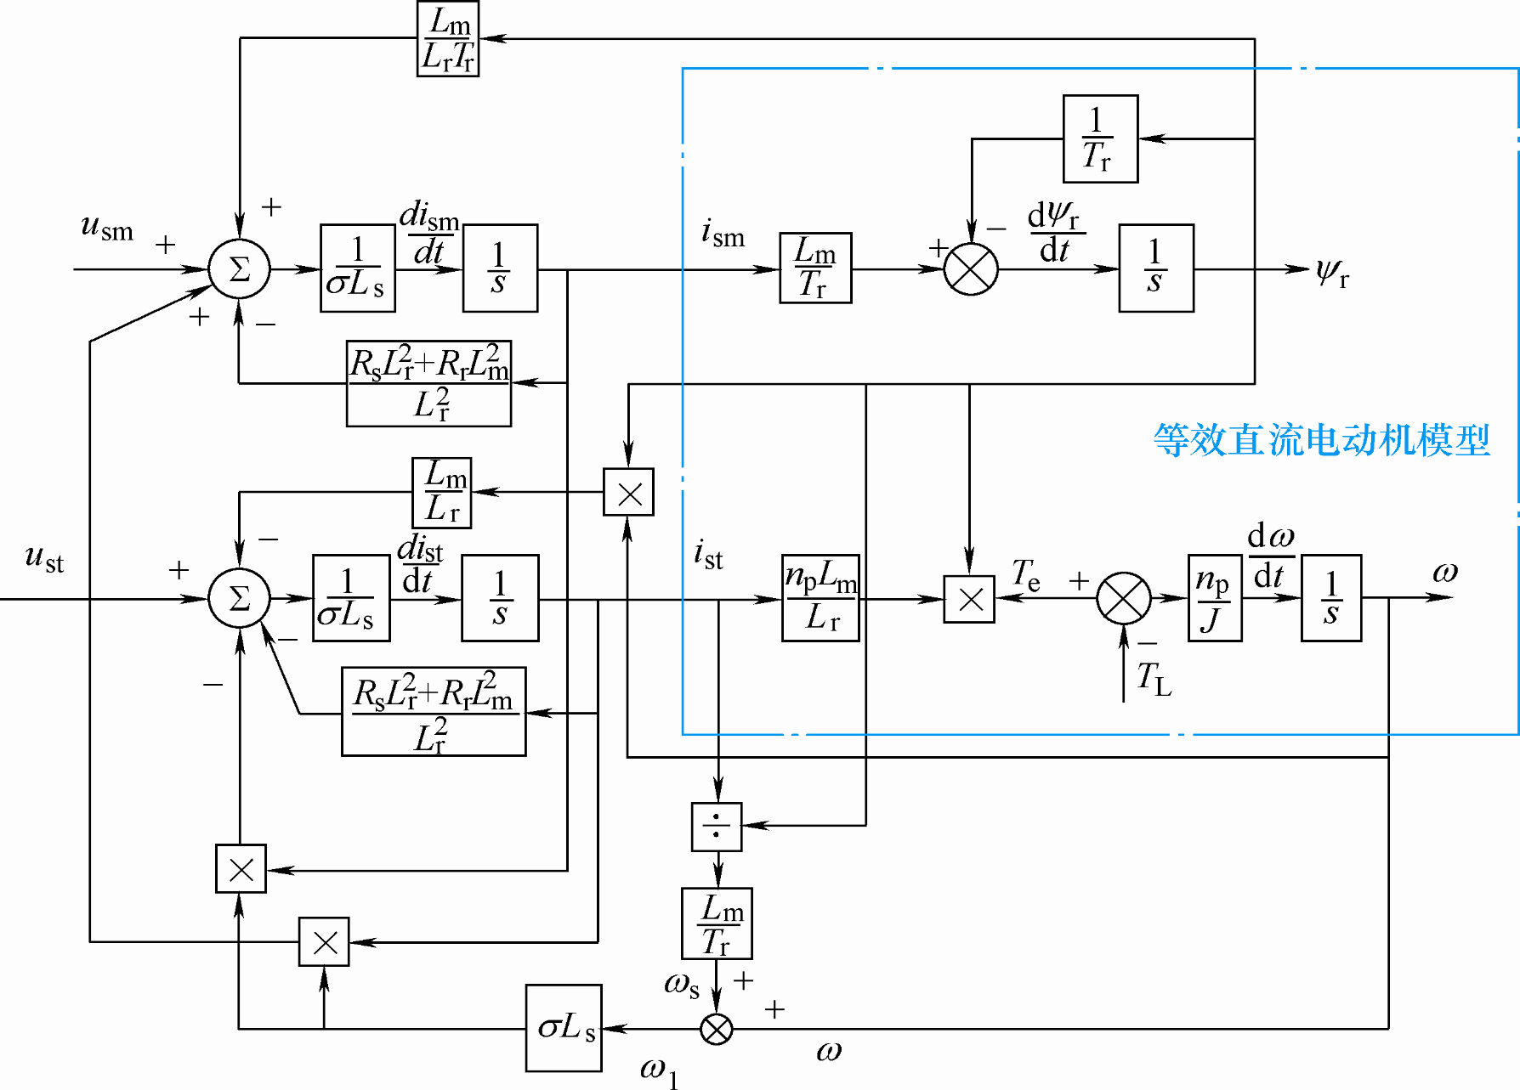
7.1 异步电动机动态数学模型的性质
7.2 异步电动机三相数学模型
7.3 坐标变换
通过按转子磁链定向，将定子电流分解为励磁分量 和转矩分量 ，转子磁链仅由定子电流励磁分量产生，电磁转矩正比于转子磁链和定子电流转矩分量的乘积，实现了定子电流两个分量的解耦。
在按转子磁链定向同步旋转正交坐标系中的异步电动机数学模型与直流电动机动态模型相当。
7.4 异步电动机在正交坐标系上的动态数学模型
7.5 异步电动机在正交坐标系上的状态方程
7.6 异步电动机按转子磁链定向的矢量控制系统
7.7 异步电动机按定子磁链控制的直接转矩控制系统
7.8 直接转矩控制系统与矢量控制系统的比较
图7-14 按转子磁链定向的异步电动机动态结构图

Slide 95
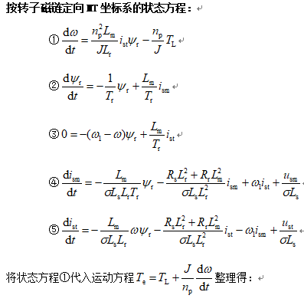
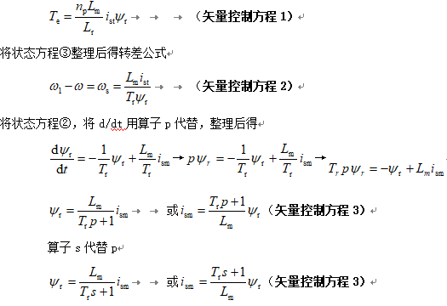
推导：矢量控制方程方法一：由状态方程

Slide 96
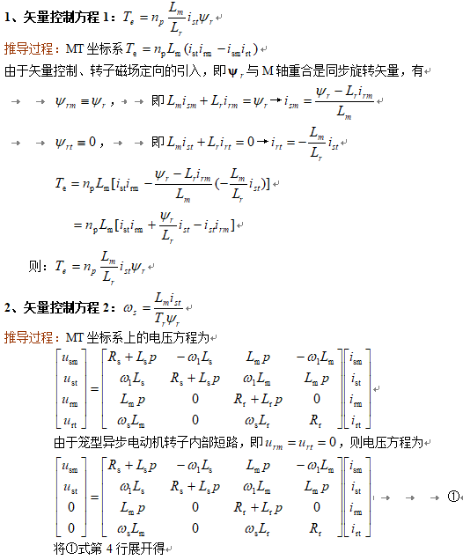
推导：矢量控制方程方法二：由数学模型

Slide 97
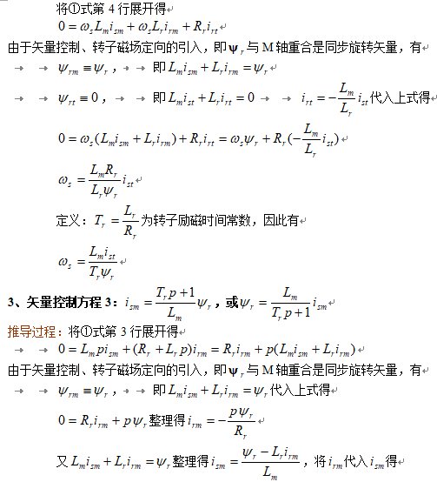
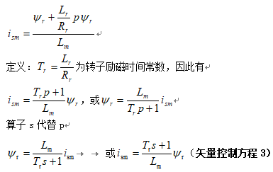

Slide 98
7.6.2按转子磁链定向矢量控制的基本思想
7.1 异步电动机动态数学模型的性质
异步电机的动态数学模型是一个高阶、非线性、强耦合的多变量系统;
通过坐标变换，可以使之降阶并化简，但并没有改变其非线性、多变量的本质;
需要高动态性能的异步电机调速系统必须在其动态模型的基础上进行分析和设计，但要完成这一任务并非易事。
经过多年的潜心研究和实践，有几种控制方案已经获得了成功的应用，目前应用最广的就是按转子磁链定向的矢量控制系统。
矢量控制系统的基本思路:
以产生同样的旋转磁动势为准则，在三相坐标系上的定子交流电流 i_{A}、 i_{B} 、i_{C} ，通过三相/两相变换可以等效成两相静止坐标系上的交流电流 i_{α}、i_{β} ，再通过同步旋转变换，可以等效成同步旋转坐标系上的直流电流 i_{m} 和 i_{t} 。
注意：坐标变换+转子磁链定向
通过坐标变换+转子磁链定向，完成了等效直流电机模型；
可以控制使交流电机的转子总磁通 Φ _{r} 就是等效直流电机的磁通。Te∝i_{t}，i_{m}=0，则
M绕组相当于直流电机的励磁绕组，i_{m} 相当于励磁电流；
T 绕组相当于伪静止的电枢绕组，i_{t} 相当于与转矩成正比的电枢电流。
7.2 异步电动机三相数学模型
7.3 坐标变换
7.4 异步电动机在正交坐标系上的动态数学模型
7.5 异步电动机在正交坐标系上的状态方程
7.6 异步电动机按转子磁链定向的矢量控制系统
7.7 异步电动机按定子磁链控制的直接转矩控制系统
7.8 直接转矩控制系统与矢量控制系统的比较

Slide 99
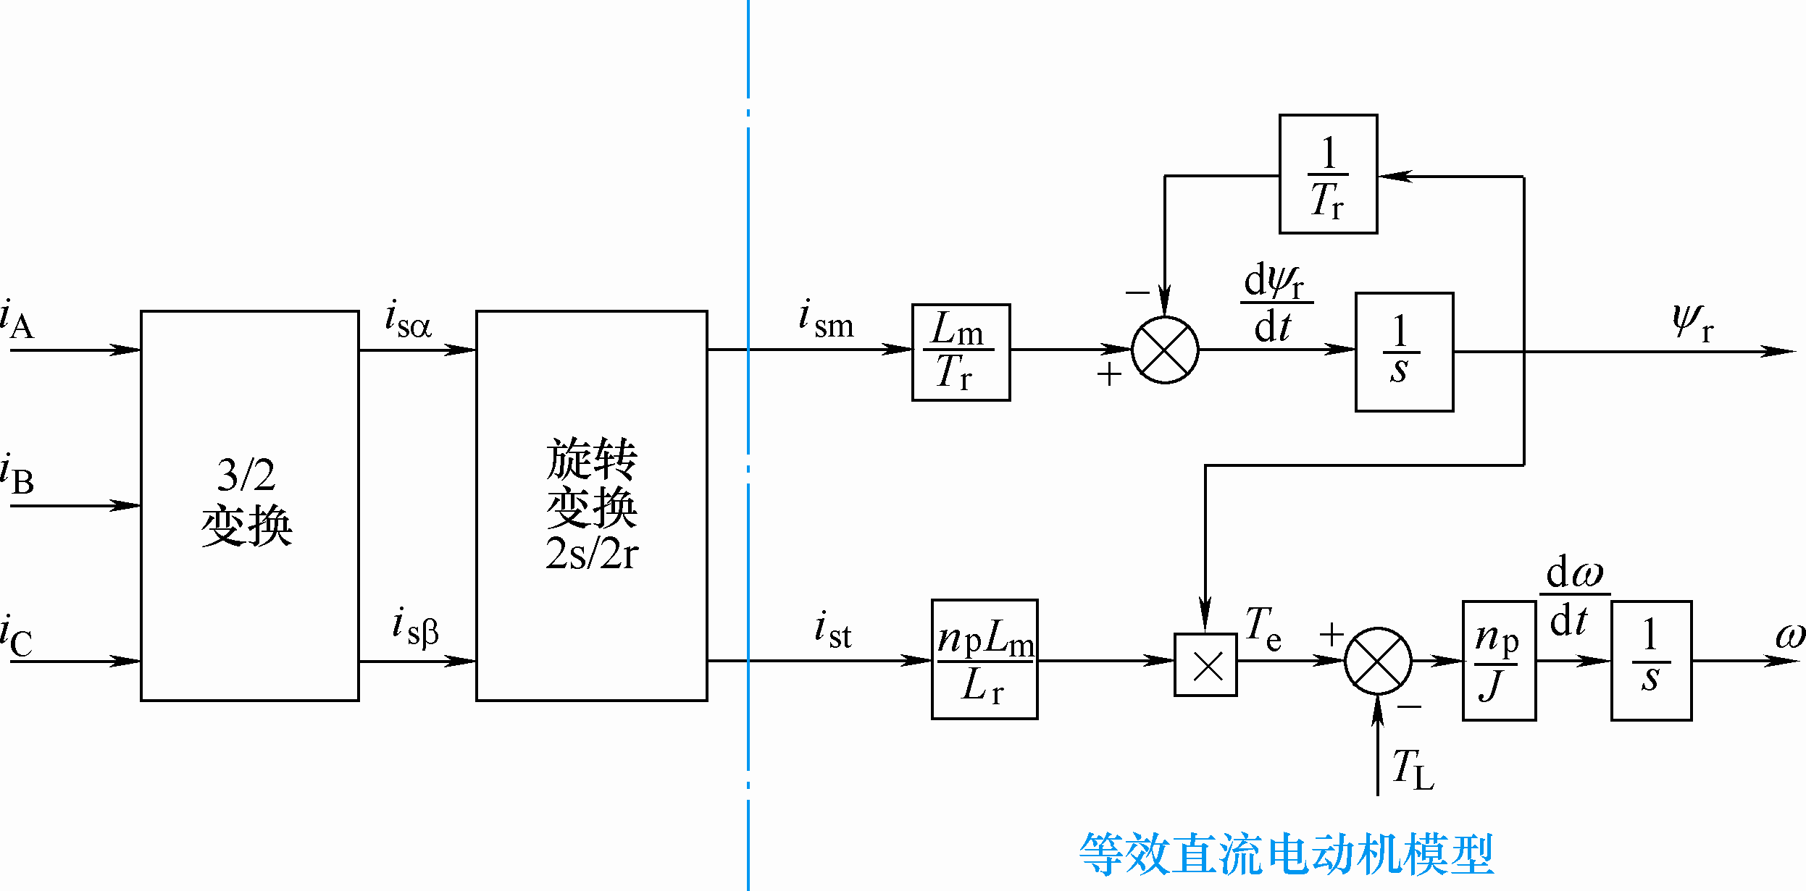
7.6.2按转子磁链定向矢量控制的基本思想
7.1 异步电动机动态数学模型的性质
按转子磁链定向仅仅实现了定子电流两个分量的解耦，电流的微分方程中仍存在非线性和交叉耦合。
采用电流闭环控制，可有效抑制这一现象，使实际电流快速跟随给定值。
7.2 异步电动机三相数学模型
7.3 坐标变换
7.4 异步电动机在正交坐标系上的动态数学模型
7.5 异步电动机在正交坐标系上的状态方程
7.6 异步电动机按转子磁链定向的矢量控制系统
7.7 异步电动机按定子磁链控制的直接转矩控制系统
7.8 直接转矩控制系统与矢量控制系统的比较
图7-15 异步电动机矢量变换及等效直流电动机模型

Slide 100
7.1 异步电动机动态数学模型的性质
7.2 异步电动机三相数学模型
等效直流
电机模型
7.3 坐标变换
7.4 异步电动机在正交坐标系上的动态数学模型
7.5 异步电动机在正交坐标系上的状态方程
7.6 异步电动机按转子磁链定向的矢量控制系统
交流电动机
异步电动机坐标变换结构图
7.7 异步电动机按定子磁链控制的直接转矩控制系统
在按转子磁链定向坐标系中计算定子电流励磁分量和转矩分量给定值，经过反旋转变换2r/2s和2/3变换得到三相电流。
通过电流闭环的跟随控制，输出异步电动机所需的三相定子电流。
7.8 直接转矩控制系统与矢量控制系统的比较
Notes:
100

Slide 101
给
定
信
号
～
＋
控
制
器
电流
控制
变频器
等效
直流
电机
模型
－
交流电动机
反馈信号
矢量控制的基本思想：
把异步电动机经过坐标变换等效成直流电动机，然后仿照直流电动机的控制方法进行控制器设计，再经过相应的反变换，就可以控制交流电动机了。
下面的问题就是怎么样求取 θ 以构成控制系统了

Slide 102
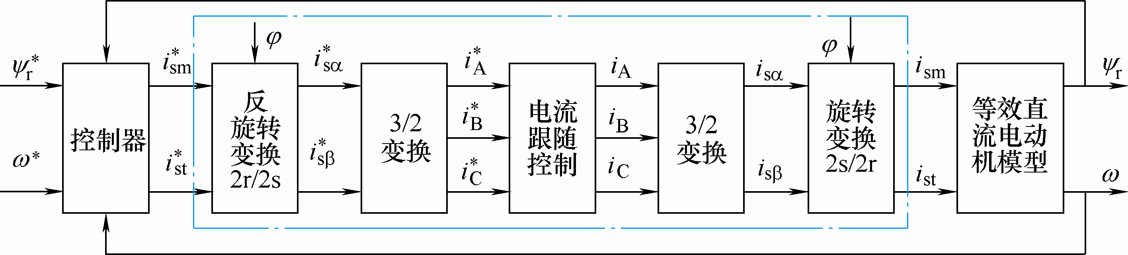
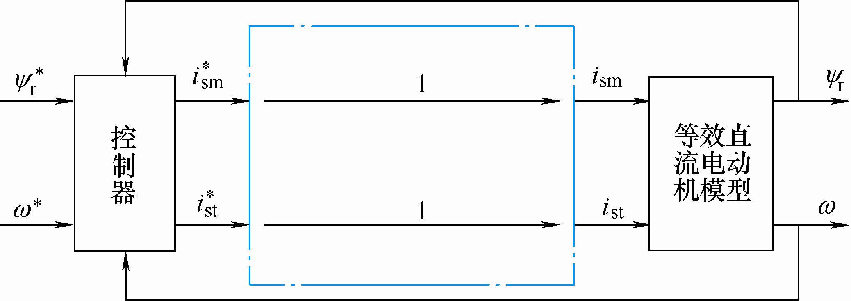
7.1 异步电动机动态数学模型的性质
7.2 异步电动机三相数学模型
7.3 坐标变换
7.4 异步电动机在正交坐标系上的动态数学模型
图7-16 矢量控制系统原理结构图
7.5 异步电动机在正交坐标系上的状态方程
7.6 异步电动机按转子磁链定向的矢量控制系统
7.7 异步电动机按定子磁链控制的直接转矩控制系统
7.8 直接转矩控制系统与矢量控制系统的比较
矢量控制系统就相当于直流调速系统。
矢量控制交流变压变频调速系统在静、动态性能上可以与直流调速系统媲美。
图7-17 简化后的等效直流调速系统

Slide 103
异步电机的坐标变换结构图
7.1 异步电动机动态数学模型的性质
从整体上看，输入为A，B，C三相电压，输出为转速 ω ，是一台异步电机。
从内部看，经过3/2变换和同步旋转变换，变成一台由 i_{m} 和 i_{t} 输入，由 ω 输出的直流电机。
7.2 异步电动机三相数学模型
7.3 坐标变换
7.4 异步电动机在正交坐标系上的动态数学模型
ϕ
7.5 异步电动机在正交坐标系上的状态方程
i_{A}
i_{α}
i_{t1}
A
ω
i_{B}
等效直流电机模型
7.6 异步电动机按转子磁链定向的矢量控制系统
B
3/2
VR
i_{C}
i_{β}
i_{m1}
C
7.7 异步电动机按定子磁链控制的直接转矩控制系统
异步电动机
7.8 直接转矩控制系统与矢量控制系统的比较
图 异步电动机的坐标变换结构图
3/2——三相/两相变换; VR——同步旋转变换;
ϕ ——M轴与α轴（A轴）的夹角

Slide 104
矢量控制系统原理结构图
ϕ
~
ϕ
7.1 异步电动机动态数学模型的性质
在设计矢量控制系统时，可以认为，在控制器后面引入的反旋转变换器VR-1与电机内部的旋转变换环节VR抵消，2/3变换器与电机内部的3/2变换环节抵消，如果再忽略变频器中可能产生的滞后，剩下的就是直流调速系统了。这样的矢量控制交流变压变频调速系统在静、动态性能上完全能够与直流调速系统相媲美。
给定信号
i*_{m1}
i*_{α1}
i*_{A}
i_{A}
i_{α1}
i_{m1}
ω
7.2 异步电动机三相数学模型
i*_{t1}
i*_{B}
电流控制变频器
i_{B}
等效直流电机模型
控制器
VR⁻¹
2/3
3/2
VR
i*_{β1}
i*_{C}
i_{C}
i_{β1}
+
i_{t1}
7.3 坐标变换
ω₁
异步电动机
7.4 异步电动机在正交坐标系上的动态数学模型
反馈信号
7.5 异步电动机在正交坐标系上的状态方程
ϕ
~
ϕ
7.6 异步电动机按转子磁链定向的矢量控制系统
给定信号
i*_{m1}
i*_{α1}
i*_{A}
i_{A}
i_{α1}
i_{m1}
i*_{t1}
i*_{B}
电流控制变频器
i_{B}
等效直流电机模型
控制器
VR⁻¹
2/3
3/2
VR
7.7 异步电动机按定子磁链控制的直接转矩控制系统
i*_{β1}
i*_{C}
i_{C}
i_{β1}
+
i_{t1}
ω₁
异步电动机
7.8 直接转矩控制系统与矢量控制系统的比较
反馈信号

Slide 105
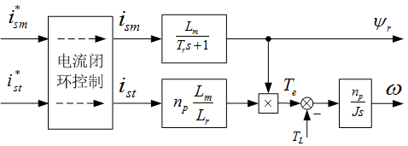
7.6.3按转子磁链定向矢量控制系统的电流闭环控制方式
转子磁链环节为稳定的惯性环节，可以采用闭环控制，也可以采用开环控制方式；而转速通道存在积分环节，必须加转速外环使之稳定。
7.1 异步电动机动态数学模型的性质
按转子磁链定向仅仅实现了定子电流两个分量的解耦，电流的微分方程中仍存在非线性和交叉耦合。
采用电流闭环控制，可有效抑制这一现象，使实际电流快速跟随给定值。
7.2 异步电动机三相数学模型
7.3 坐标变换
7.4 异步电动机在正交坐标系上的动态数学模型
7.5 异步电动机在正交坐标系上的状态方程
图7-18 电流闭环控制后的系统结构图
7.6 异步电动机按转子磁链定向的矢量控制系统
常用的电流闭环控制有两种方法：
①将定子电流励磁分量和转矩分量给定值施行2/3变换，得到三相电流给定值，采用电流滞环控制型PWM变频器，在三相定子坐标系中完成电流闭环控制图7-19 。
7.7 异步电动机按定子磁链控制的直接转矩控制系统
②将检测到的三相电流施行3/2变换和旋转变换，得到mt坐标系中的电流反馈值，采用PI调节软件构成电流闭环控制，电流调节器的输出为mt坐标系中定子电压给定值。反旋转变换得到静止两相坐标系的定子电压给定值，再经SVPWM控制逆变器输出三相电压图7-20 。
7.8 直接转矩控制系统与矢量控制系统的比较

Slide 106
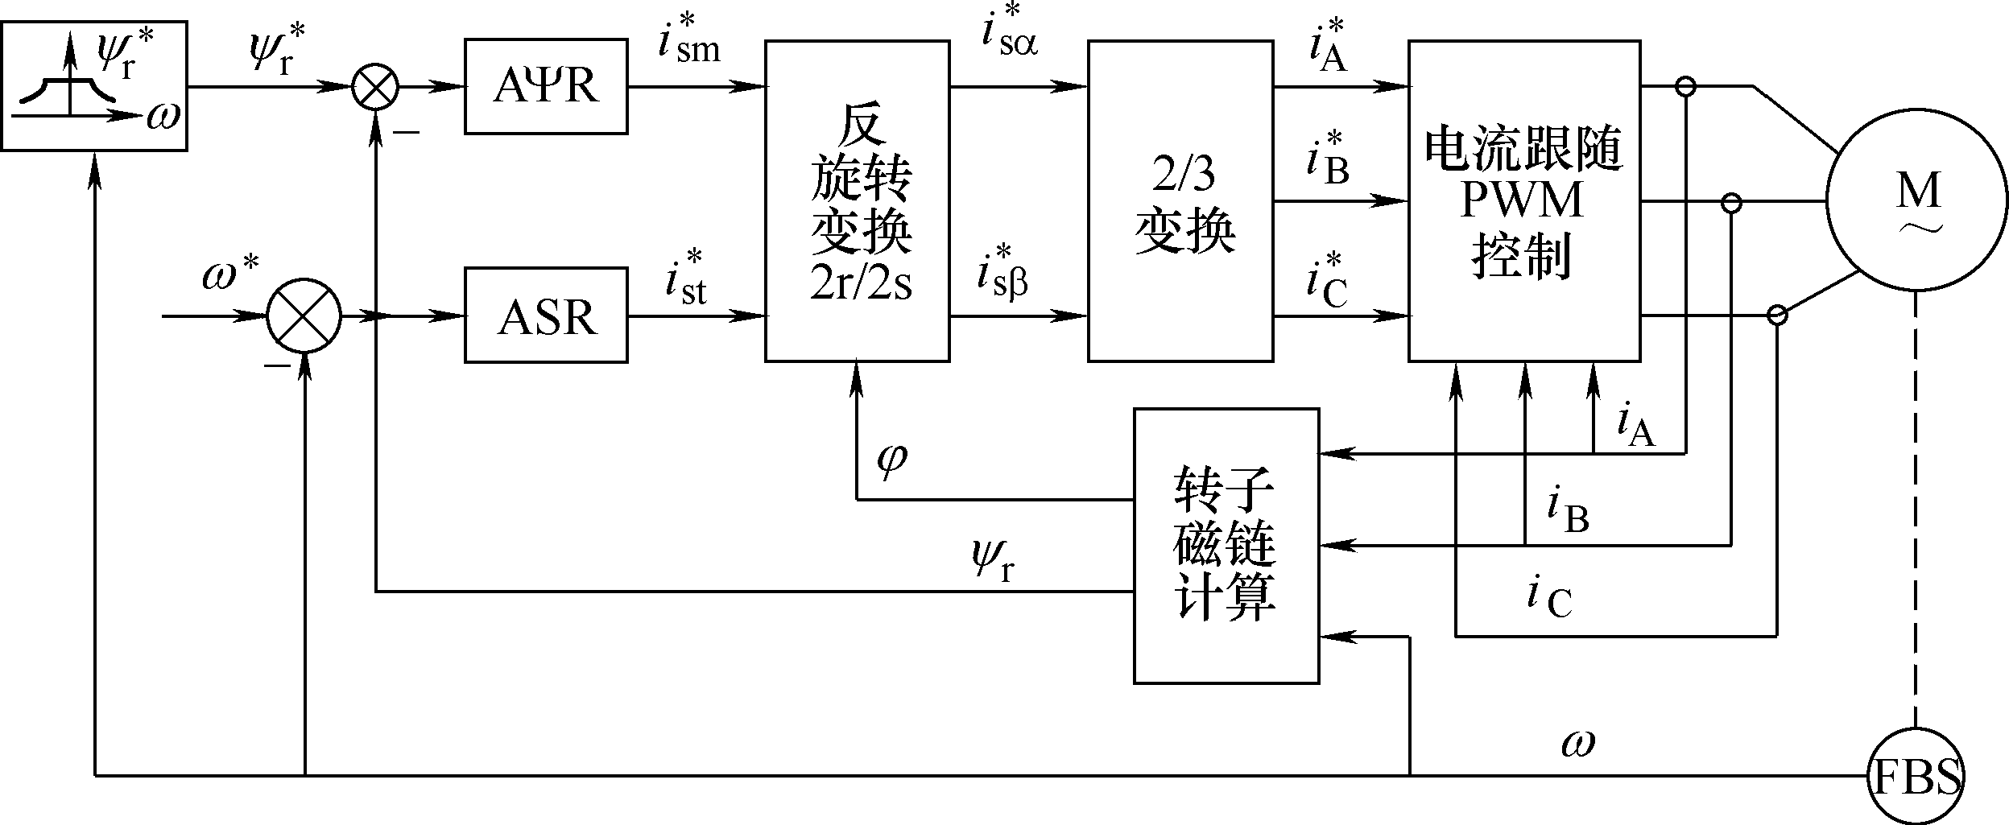
①电流闭环控制
7.1 异步电动机动态数学模型的性质
电流两点式控制，采用电流滞环控制型PWM变频器，动态响应快，但电流纹波相对较大。硬件电路实现。早期产品采用。
7.2 异步电动机三相数学模型
7.3 坐标变换
7.4 异步电动机在正交坐标系上的动态数学模型
7.5 异步电动机在正交坐标系上的状态方程
7.6 异步电动机按转子磁链定向的矢量控制系统
7.7 异步电动机按定子磁链控制的直接转矩控制系统
7.8 直接转矩控制系统与矢量控制系统的比较
图7-19 三相电流闭环控制的矢量控制系统结构图

Slide 107
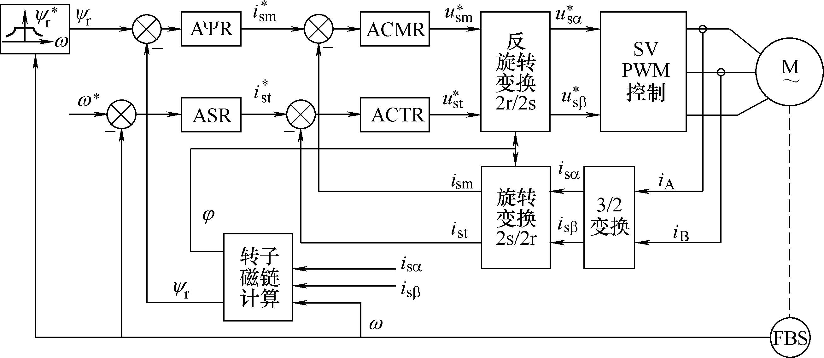
②电流闭环控制
7.1 异步电动机动态数学模型的性质
采用连续的PI控制，电流纹波一般略小（与SVPWM有关），软件实现。
7.2 异步电动机三相数学模型
7.3 坐标变换
7.4 异步电动机在正交坐标系上的动态数学模型
7.5 异步电动机在正交坐标系上的状态方程
7.6 异步电动机按转子磁链定向的矢量控制系统
7.7 异步电动机按定子磁链控制的直接转矩控制系统
7.8 直接转矩控制系统与矢量控制系统的比较
图7-20 定子电流励磁分量和转矩分量闭环控制的
矢量控制系统结构图

Slide 108
7.6.4按转子磁链定向矢量控制系统的转矩控制方式
7.1 异步电动机动态数学模型的性质
当转子磁链发生波动时，将影响电磁转矩，进而影响电动机转速。
转子磁链调节器力图使转子磁链恒定，而转速调节器则调节电流的转矩分量，以抵消转子磁链变化对电磁转矩的影响，最后达到平衡。
7.2 异步电动机三相数学模型
7.3 坐标变换
7.4 异步电动机在正交坐标系上的动态数学模型
转速闭环控制能够通过调节电流转矩分量来抑制转子磁链波动所引起的电磁转矩变化，但这种调节只有当转速发生变化后才起作用。
为了改善动态性能，可以采用转矩控制方式。
常用的转矩控制方式有两种：
转矩闭环控制和在转速调节器的输出增加除法环节。
7.5 异步电动机在正交坐标系上的状态方程
7.6 异步电动机按转子磁链定向的矢量控制系统
7.7 异步电动机按定子磁链控制的直接转矩控制系统
7.8 直接转矩控制系统与矢量控制系统的比较

Slide 109
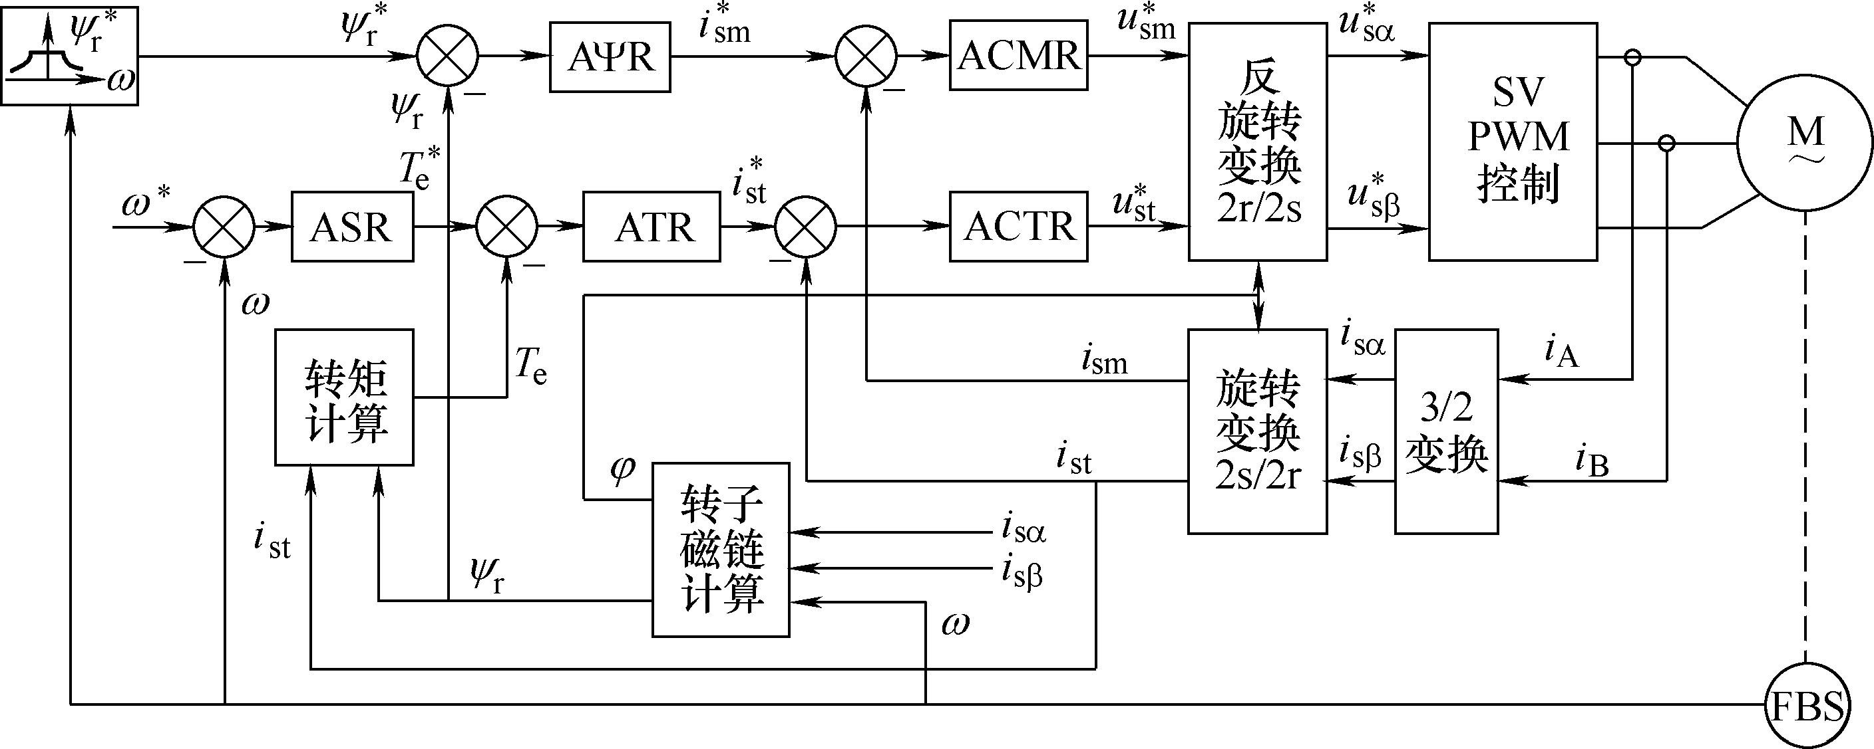
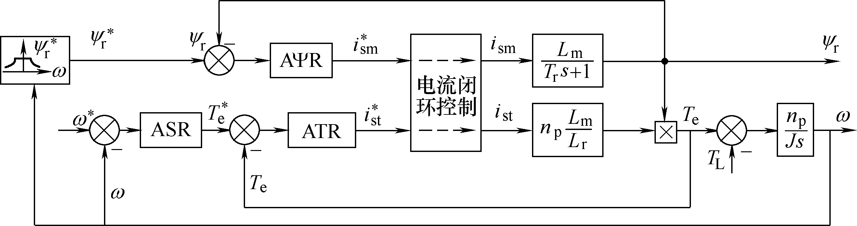
1 转矩闭环控制
7.1 异步电动机动态数学模型的性质
在转速调节器和电流转矩分量调节器间增设了转矩调节器，当转子磁链发生波动时，通过转矩调节器及时调整电流转矩分量给定值，以抵消磁链变化的影响，尽可能不影响或少影响电动机转速。
转子磁链扰动的作用点是包含在转矩环内的，可以通过转矩反馈来抑制扰动。若没有转矩闭环，就只能通过转速外环来抑制转子磁链扰动，控制作用相对比较滞后。
7.2 异步电动机三相数学模型
7.3 坐标变换
7.4 异步电动机在正交坐标系上的动态数学模型
7.5 异步电动机在正交坐标系上的状态方程
7.6 异步电动机按转子磁链定向的矢量控制系统
图7-21 转矩闭环的矢量控制系统结构图
7.7 异步电动机按定子磁链控制的直接转矩控制系统
7.8 直接转矩控制系统与矢量控制系统的比较
图7-22 转矩闭环的矢量控制系统原理框图

Slide 110
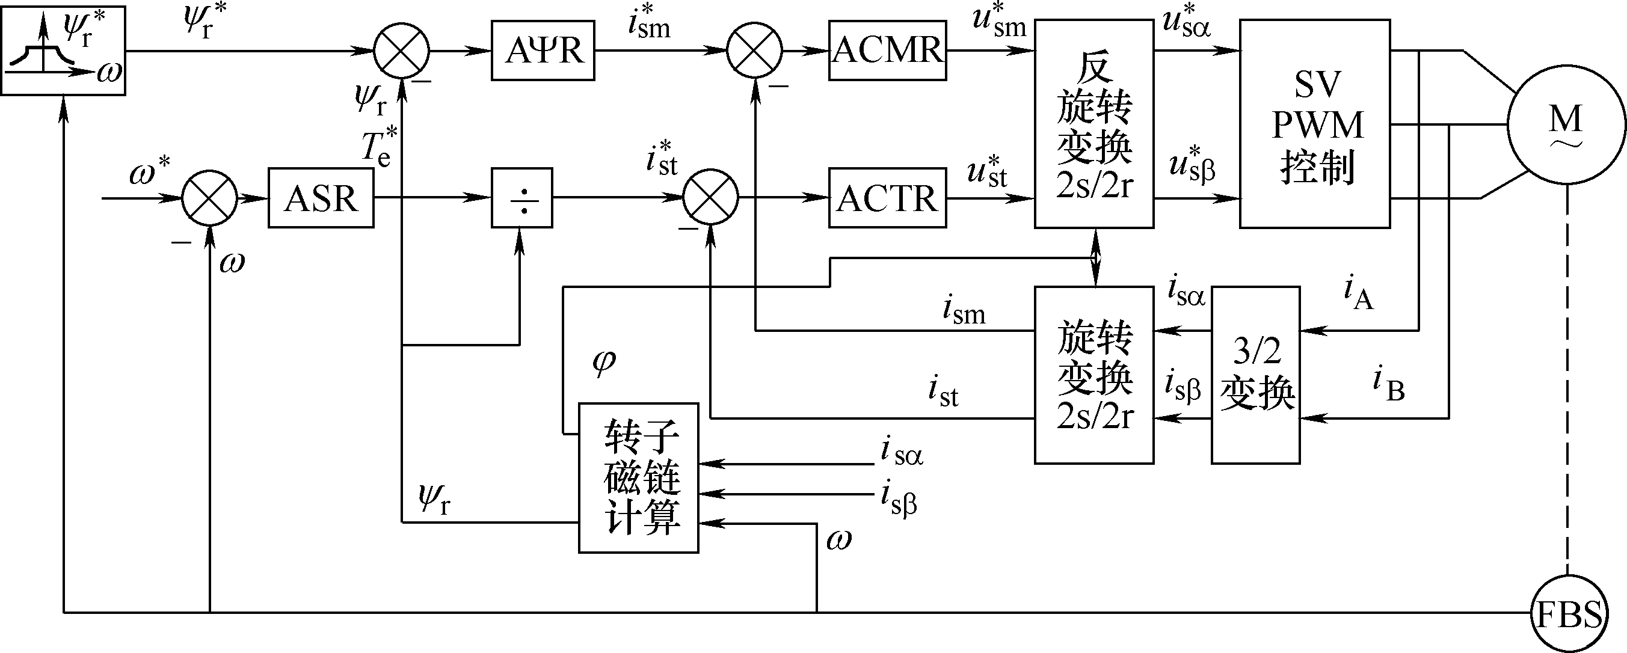
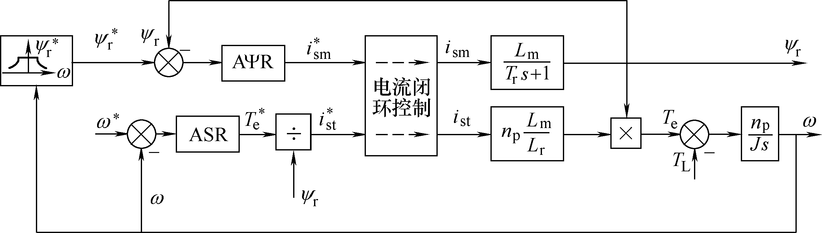
2 带除法环节的矢量控制系统
7.1 异步电动机动态数学模型的性质
转速调节器的输出为转矩给定，除以转子磁链，得到电流转矩分量给定，由于某种原因使转子磁链减小时，通过除法环节可使电流转矩分量给定增大，尽可能保持电磁转矩不变。
用除法环节消去对象中固有的乘法环节，实现了转矩与转子磁链的动态解耦。
7.2 异步电动机三相数学模型
7.3 坐标变换
7.4 异步电动机在正交坐标系上的动态数学模型
7.5 异步电动机在正交坐标系上的状态方程
图7-23 带除法环节的矢量控制系统结构图
7.6 异步电动机按转子磁链定向的矢量控制系统
矢量控制方程3
7.7 异步电动机按定子磁链控制的直接转矩控制系统
7.8 直接转矩控制系统与矢量控制系统的比较
矢量控制方程1
图7-24 带除法环节的矢量控制系统原理框图

Slide 111
7.1 异步电动机动态数学模型的性质
知识点：
7.2 异步电动机三相数学模型
7.3 坐标变换
7.4 异步电动机在正交坐标系上的动态数学模型
转子磁链观测模型设计
7.5 异步电动机在正交坐标系上的状态方程
7.6 异步电动机按转子磁链定向的矢量控制系统
7.7 异步电动机按定子磁链控制的直接转矩控制系统
7.8 直接转矩控制系统与矢量控制系统的比较

Slide 112
7.6.5 转子磁链计算
7.1 异步电动机动态数学模型的性质
按转子磁链定向的矢量控制系统的关键是准确定向，也就是说需要获得转子磁链矢量的空间位置。
在构成转子磁链反馈以及转矩控制时，转子磁链幅值也是不可缺少的信息。
7.2 异步电动机三相数学模型
7.3 坐标变换
7.4 异步电动机在正交坐标系上的动态数学模型
7.5 异步电动机在正交坐标系上的状态方程
转子磁链的直接检测比较困难，多采用按模型计算的方法。
利用容易测得的电压、电流或转速等信号，借助于转子磁链模型，实时计算磁链的幅值与空间位置。
在计算模型中，由于主要实测信号的不同，又分为电流模型和电压模型两种。
7.6 异步电动机按转子磁链定向的矢量控制系统
7.7 异步电动机按定子磁链控制的直接转矩控制系统
7.8 直接转矩控制系统与矢量控制系统的比较

Slide 113
计算转子磁链的电流模型
7.1 异步电动机动态数学模型的性质
根据描述磁链与电流关系的磁链方程来计算转子磁链，所得出的模型叫做电流模型。
1 在αβ坐标系上计算转子磁链的电流模型
7.2 异步电动机三相数学模型
7.3 坐标变换
7.4 异步电动机在正交坐标系上的动态数学模型
7.5 异步电动机在正交坐标系上的状态方程
7.6 异步电动机按转子磁链定向的矢量控制系统
7.7 异步电动机按定子磁链控制的直接转矩控制系统
7.8 直接转矩控制系统与矢量控制系统的比较

Slide 114
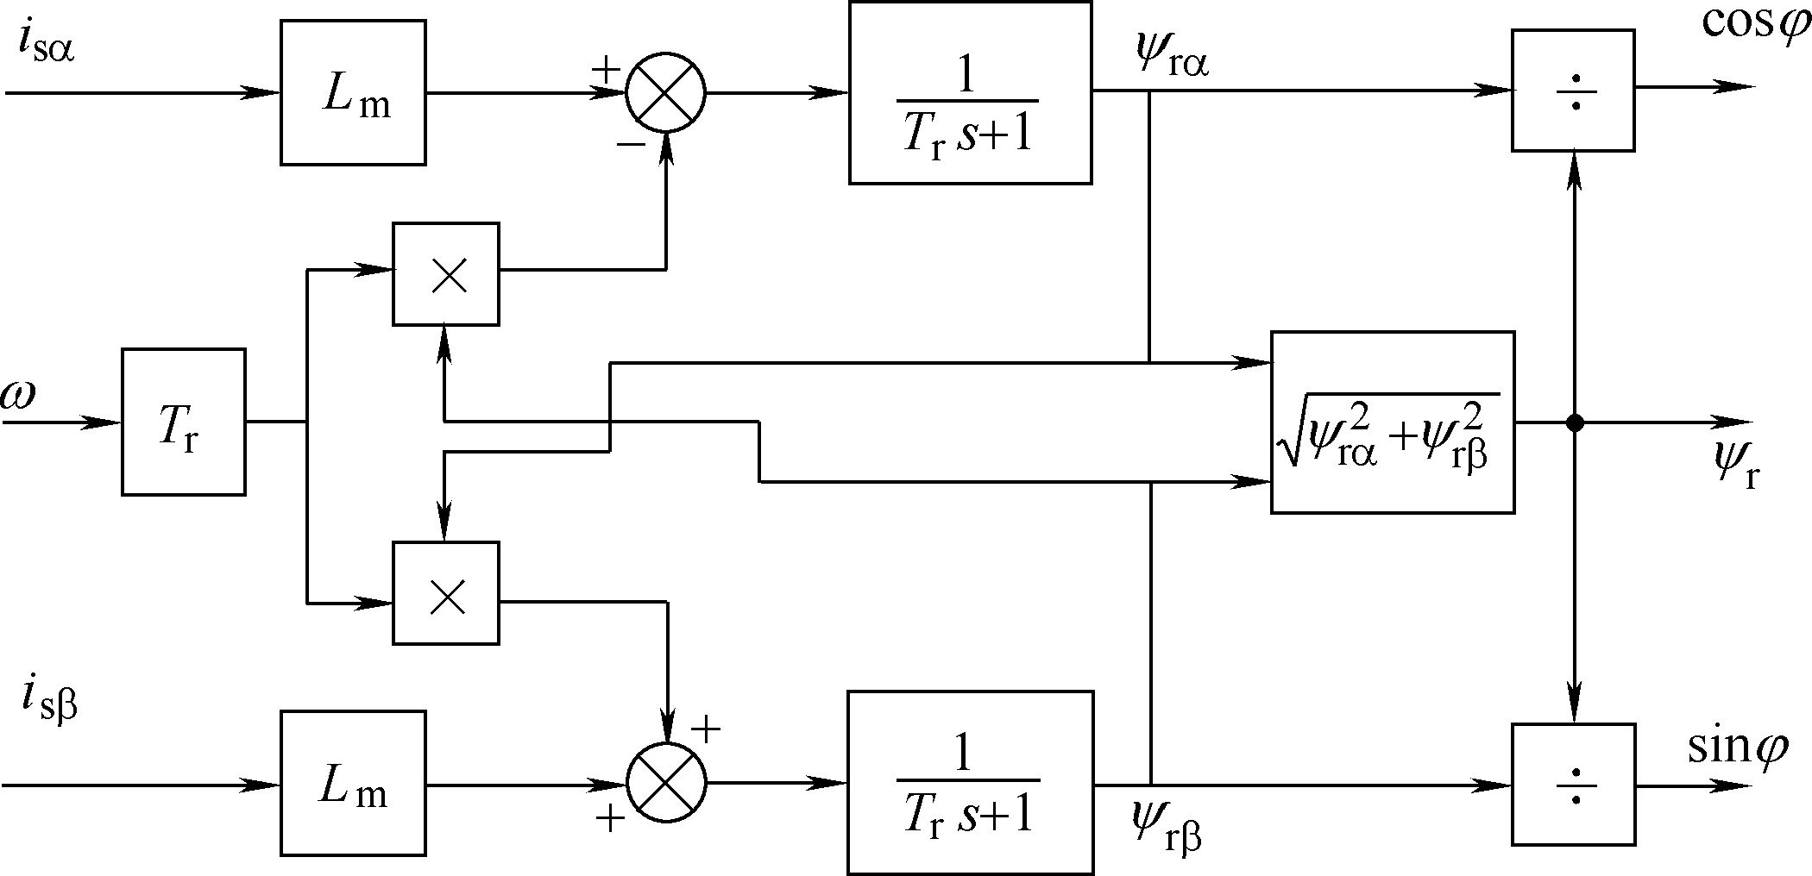
计算转子磁链的电流模型
7.1 异步电动机动态数学模型的性质
注意:该转子磁链模型适合于模拟控制，用运算放大器和乘法器就可以实现。采用微机数字控制时，由于 ψ_{rα} 与 ψ_{rβ} 之间有交叉反馈关系，离散计算时可能不收敛。
7.2 异步电动机三相数学模型
7.3 坐标变换
7.4 异步电动机在正交坐标系上的动态数学模型
7.5 异步电动机在正交坐标系上的状态方程
7.6 异步电动机按转子磁链定向的矢量控制系统
7.7 异步电动机按定子磁链控制的直接转矩控制系统
7.8 直接转矩控制系统与矢量控制系统的比较
图7-25 在αβ坐标系计算转子磁链的电流模型

Slide 115
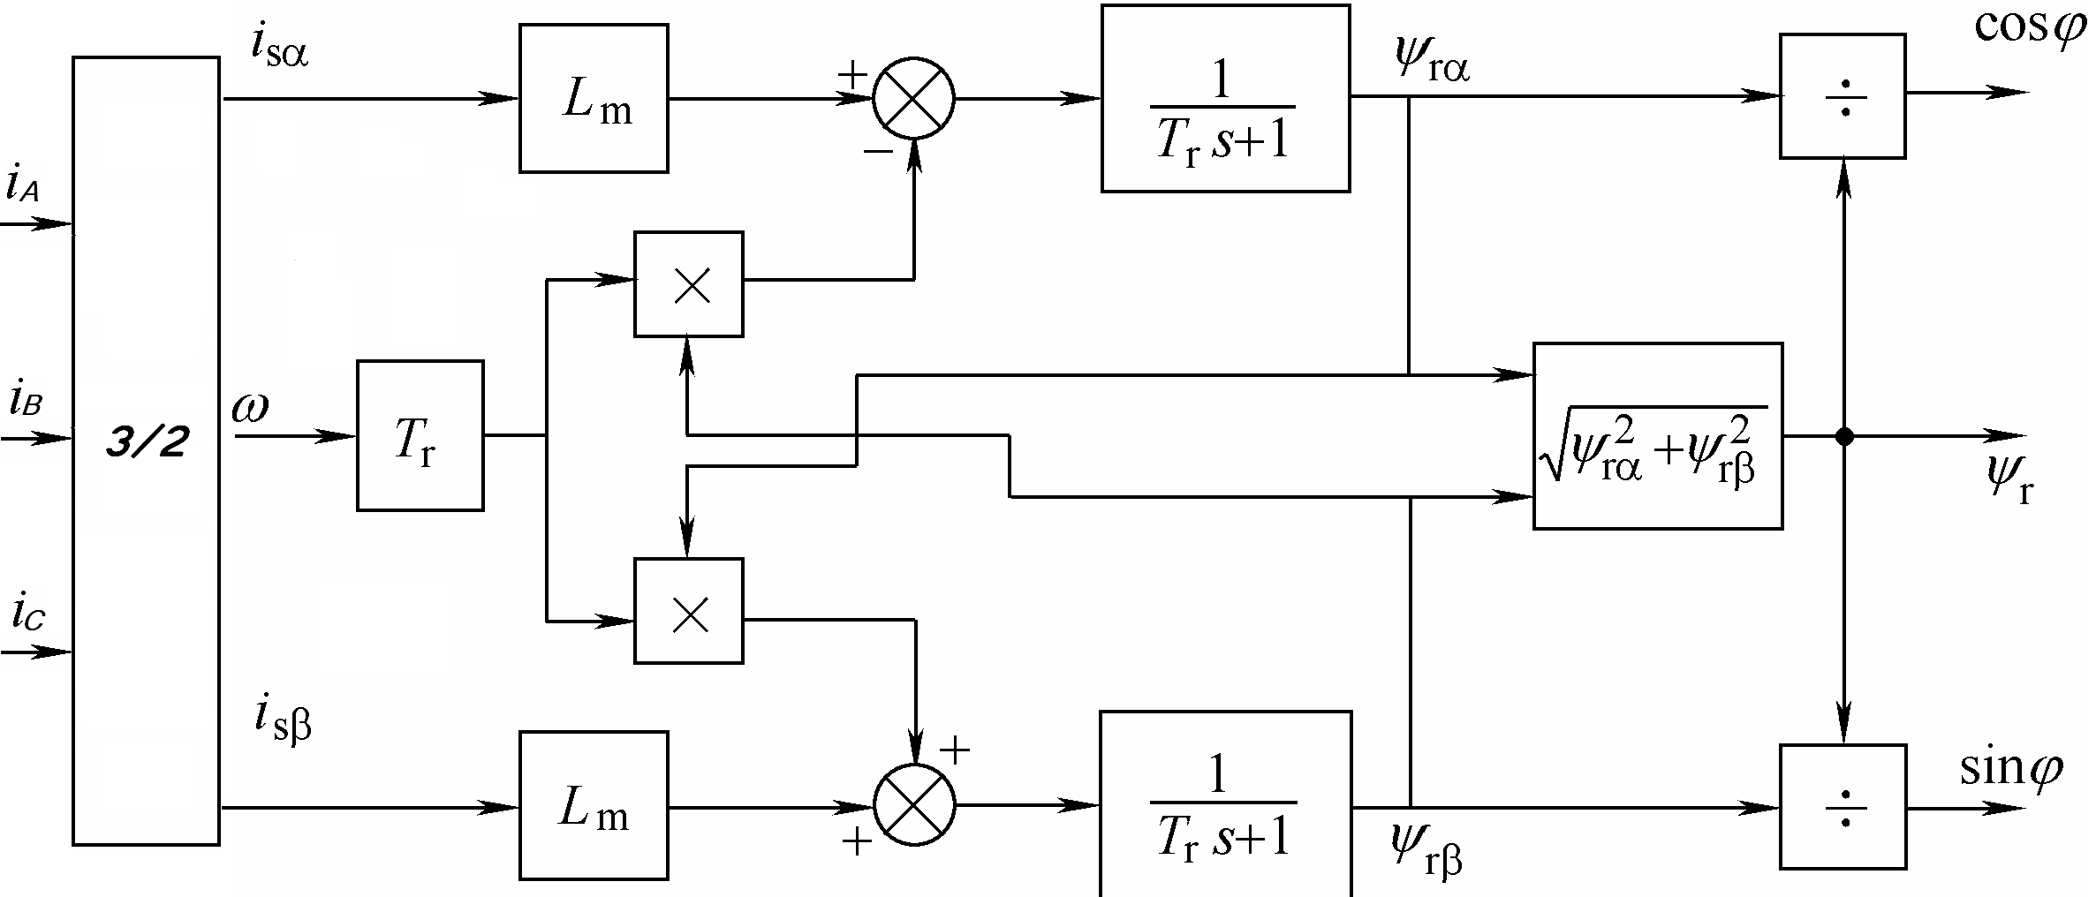
计算转子磁链的电流模型
7.1 异步电动机动态数学模型的性质
注意:该转子磁链模型适合于模拟控制，用运算放大器和乘法器就可以实现。采用微机数字控制时，由于 ψ_{rα} 与 ψ_{rβ} 之间有交叉反馈关系，离散计算时可能不收敛。
7.2 异步电动机三相数学模型
7.3 坐标变换
7.4 异步电动机在正交坐标系上的动态数学模型
7.5 异步电动机在正交坐标系上的状态方程
7.6 异步电动机按转子磁链定向的矢量控制系统
7.7 异步电动机按定子磁链控制的直接转矩控制系统
7.8 直接转矩控制系统与矢量控制系统的比较
图7-29 在αβ坐标系计算转子磁链的电流模型

Slide 116
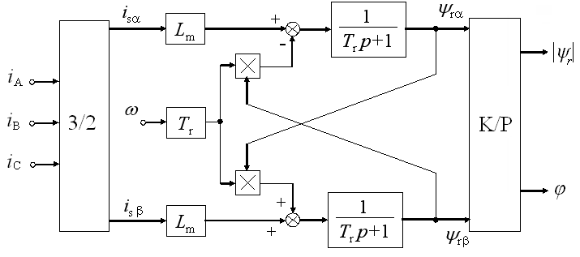
7.1 异步电动机动态数学模型的性质
注意:该转子磁链模型适合于模拟控制，用运算放大器和乘法器就可以实现。采用微机数字控制时，由于 ψ_{rα} 与 ψ_{rβ} 之间有交叉反馈关系，离散计算时可能不收敛。
7.2 异步电动机三相数学模型
7.3 坐标变换
7.4 异步电动机在正交坐标系上的动态数学模型
7.5 异步电动机在正交坐标系上的状态方程
7.6 异步电动机按转子磁链定向的矢量控制系统
7.7 异步电动机按定子磁链控制的直接转矩控制系统
7.8 直接转矩控制系统与矢量控制系统的比较
图 在两相静止坐标系上计算转子磁链的电流模型

Slide 117
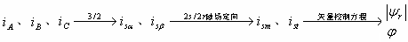
计算转子磁链的电流模型
7.1 异步电动机动态数学模型的性质
2 在mt坐标系上计算转子磁链的电流模型
7.2 异步电动机三相数学模型
7.3 坐标变换
7.4 异步电动机在正交坐标系上的动态数学模型
7.5 异步电动机在正交坐标系上的状态方程
（3/2变换）
（旋转变换）
7.6 异步电动机按转子磁链定向的矢量控制系统
7.7 异步电动机按定子磁链控制的直接转矩控制系统
7.8 直接转矩控制系统与矢量控制系统的比较
（矢量控制方程2）
（矢量控制方程3）

Slide 118
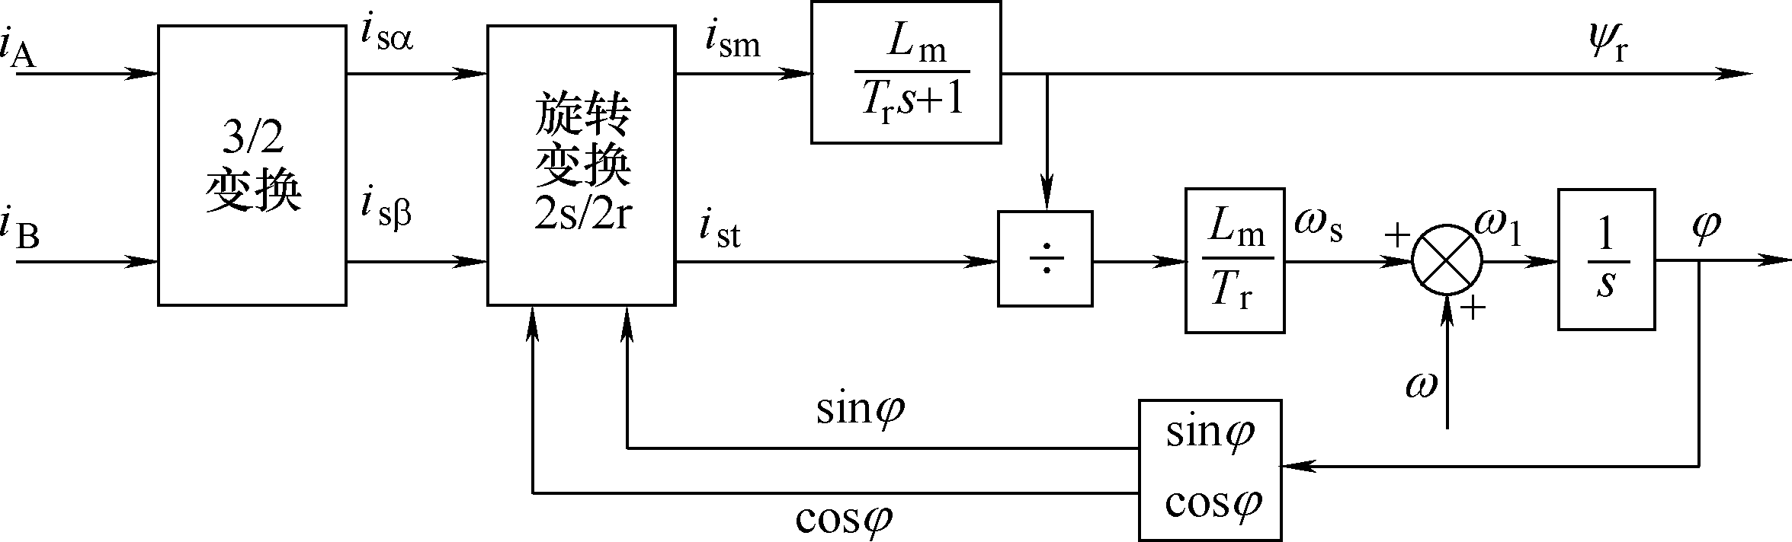
计算转子磁链的电流模型
7.1 异步电动机动态数学模型的性质
注意：该模型更适合于微机实时计算，容易收敛，也比较准确。应用比较普遍，但也都受电机转子参数变化的影响，电动机温升和频率变化都会影响转子电阻，磁饱和程度将影响电感。将导致磁链幅值与相位信号失真，而反馈信号的失真必然使磁链闭环控制系统的性能降低，这是电流模型的不足之处。
7.2 异步电动机三相数学模型
7.3 坐标变换
7.4 异步电动机在正交坐标系上的动态数学模型
7.5 异步电动机在正交坐标系上的状态方程
7.6 异步电动机按转子磁链定向的矢量控制系统
7.7 异步电动机按定子磁链控制的直接转矩控制系统
7.8 直接转矩控制系统与矢量控制系统的比较
图7-26 在mt坐标系计算转子磁链的电流模型

Slide 119
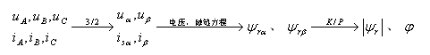
计算转子磁链的电压模型
7.1 异步电动机动态数学模型的性质
根据电压方程中感应电动势等于磁链变化率的关系，取电动势的积分就可以得到磁链。
在αβ坐标系上计算转子磁链的电压模型
7.2 异步电动机三相数学模型
7.3 坐标变换
7.4 异步电动机在正交坐标系上的动态数学模型
7.5 异步电动机在正交坐标系上的状态方程
7.6 异步电动机按转子磁链定向的矢量控制系统
7.7 异步电动机按定子磁链控制的直接转矩控制系统
7.8 直接转矩控制系统与矢量控制系统的比较

Slide 120
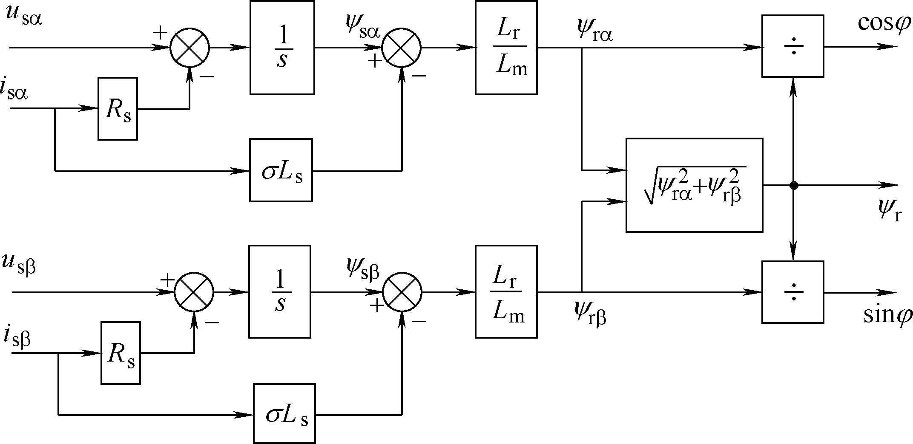
计算转子磁链的电压模型
7.1 异步电动机动态数学模型的性质
电压模型包含纯积分项，积分的初始值和累积误差都影响计算结果，在低速时，定子电阻压降变化的影响也较大。
电压模型更适合于中、高速范围，而电流模型能适应低速。有时为了提高准确度，把两种模型结合起来。
7.2 异步电动机三相数学模型
7.3 坐标变换
7.4 异步电动机在正交坐标系上的动态数学模型
7.5 异步电动机在正交坐标系上的状态方程
7.6 异步电动机按转子磁链定向的矢量控制系统
7.7 异步电动机按定子磁链控制的直接转矩控制系统
7.8 直接转矩控制系统与矢量控制系统的比较
图7-27 计算转子磁链的电压模型

Slide 121
一.计算转子磁链的模型
电流模型
1.在两相静止坐标系上的转子磁链模型
——第1种模型
2.按磁场定向两相旋转坐标系上的转子磁链模型
——第2种模型
电压模型
计算转子磁链的电压模型

Slide 122
电流模型 1. 在两相静止坐标系上的转子磁链模型
（6-140）
（6-141）

Slide 123
在两相静止坐标系上的转子磁链模型
i_{sα}
1
ψ_{rα}
L_{m}
+
-
T_{r} p+1
ω
T_{r}
+
ψ_{rβ}
i_{sβ}
1
L_{m}
+
T_{r} p+1
图6-56 在两相静止坐标系上计算转子磁链的电流模型

Slide 124
将3/2变换加上如图：
注意:该转子磁链模型适合于模拟控制，用运算放大器和乘法器就可以实现。采用微机数字控制时，由于 ψ_{rα} 与 ψ_{rβ} 之间有交叉反馈关系，离散计算时可能不收敛。

Slide 125
电流模型 2. 按磁场定向两相旋转坐标系上转子磁链模型
（3/2变换）
（旋转变换）
（矢量控制方程2）
（矢量控制方程3）

Slide 126
按转子磁链定向两相旋转坐标系上的转子磁链模型
Sin
Cos
i_{st}
ω_{s}
ω₁
ϕ
i_{sα}
÷
1
i_{A}
+
p
+
i_{B}
T_{r}
3/2
VR
L_{m}
i_{sm}
ψ_{r}
i_{C}
i_{sβ}
L_{m}
T_{r} p+1
ω
图6-57 在按转子磁链定向两相旋转坐标系上计算转子磁链的电流模型
注意：该模型更适合于微机实时计算，容易收敛，也比较准确。应用比较普遍，但也都受电机转子参数变化的影响，将导致磁链幅值与相位信号失真，而反馈信号的失真必然使磁链闭环控制系统的性能降低。

Slide 127
电压模型 计算转子磁链的电压模型
（6-144）
（6-145）

Slide 128
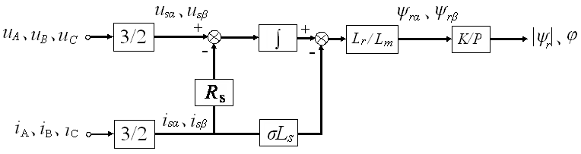
计算转子磁链的电压模型
图 计算转子磁链的电压模型

Slide 129
电压模型与电流模型比较
1.电压模型只需要实测的电压和电流信号，不需要转速信号，且算法与转子电阻无关，只与定子电阻有关，而定子电阻容易实测。
2.与电流模型比，受转子参数变化影响较小，算法简单，便于应用。
3.但是电压模型由于包含积分环节，积分的初始值和累积误差都影响计算结果，低速时定子电阻压降变化影响也较大。
4.它适合于以中、高速运行的系统，在低速时误差较大，甚至无法应用，必要时，只好在低速时切换到电流模型，这时上述能提高鲁棒性的优点就不得不丢弃了。

Slide 130
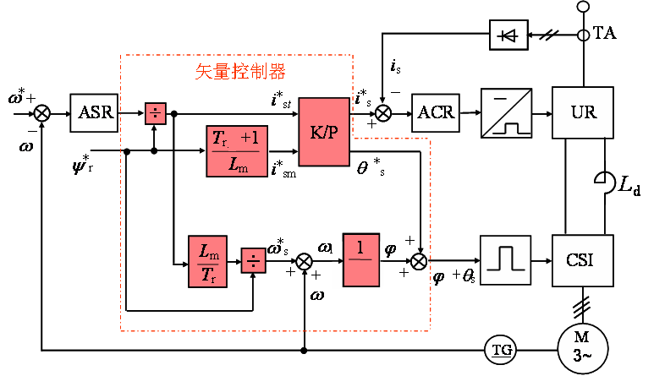
7.6.6磁链开环转差型矢量控制系统——间接定向
7.1 异步电动机动态数学模型的性质
利用矢量控制方程中的转差公式，构成转差型的矢量控制系统，又称间接矢量控制系统。
它继承了基于稳态模型转差频率控制系统的优点，同时用基于动态模型的矢量控制规律克服了它的大部分不足之处。
7.2 异步电动机三相数学模型
7.3 坐标变换
7.4 异步电动机在正交坐标系上的动态数学模型
7.5 异步电动机在正交坐标系上的状态方程
s
7.6 异步电动机按转子磁链定向的矢量控制系统
7.7 异步电动机按定子磁链控制的直接转矩控制系统
s
7.8 直接转矩控制系统与矢量控制系统的比较
图 转差型矢量控制系统

Slide 131
由
7.1 异步电动机动态数学模型的性质
导出mt坐标系的旋转角速度
7.2 异步电动机三相数学模型
则：mt坐标系旋转角速度与转子转速之差定义为转差角频率
7.3 坐标变换
7.4 异步电动机在正交坐标系上的动态数学模型
矢量控制方程2
mt坐标系中的电磁转矩表达式
7.5 异步电动机在正交坐标系上的状态方程
矢量控制方程1
7.6 异步电动机按转子磁链定向的矢量控制系统
mt坐标系中的转子磁链表达式
7.7 异步电动机按定子磁链控制的直接转矩控制系统
矢量控制方程3
7.8 直接转矩控制系统与矢量控制系统的比较
定子电流励磁分量
定义： 为转子励磁时间常数
定子电流转矩分量

Slide 132
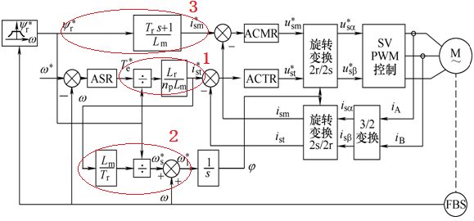
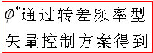
7.6.6磁链开环转差型矢量控制系统——间接定向
7.1 异步电动机动态数学模型的性质
矢量控制系统中，转子磁链幅值和位置信号均由磁链模型计算获得，受到电动机参数变化的影响，造成控制的不准确性。
采用磁链开环的控制方式，无需转子磁链幅值，但对于矢量变换而言，仍然需要转子磁链的位置信号，转子磁链的计算仍然不可避免。
利用给定值间接计算转子磁链的位置，可简化系统结构，这种方法称为间接定向。
7.2 异步电动机三相数学模型
7.3 坐标变换
7.4 异步电动机在正交坐标系上的动态数学模型
定子电流励磁分量
7.5 异步电动机在正交坐标系上的状态方程
7.6 异步电动机按转子磁链定向的矢量控制系统
7.7 异步电动机按定子磁链控制的直接转矩控制系统
定子电流转矩分量
7.8 直接转矩控制系统与矢量控制系统的比较
图7-28 磁链开环转差型矢量控制系统

Slide 133
该系统的主要特点如下：
（1）用定子电流转矩分量和转子磁链计算转差频率给定信号
7.1 异步电动机动态数学模型的性质
7.2 异步电动机三相数学模型
7.3 坐标变换
将转差频率给定信号加上实际转速，得到坐标系的旋转角速度，经积分环节产生矢量变换角。
7.4 异步电动机在正交坐标系上的动态数学模型
（2）定子电流励磁分量给定信号和转子磁链给定信号之间的关系是靠式
7.5 异步电动机在正交坐标系上的状态方程
7.6 异步电动机按转子磁链定向的矢量控制系统
建立的，比例微分环节在动态中获得强迫励磁效应，从而克服实际磁通的滞后。
7.7 异步电动机按定子磁链控制的直接转矩控制系统
磁链开环转差型矢量控制系统的磁场定向由磁链和电流转矩分量给定信号确定，没有用磁链模型实际计算转子磁链及其相位，所以属于间接的磁场定向。
矢量控制方程中包含电动机转子参数，定向精度仍受参数变化的影响，磁链和电流转矩分量给定值与实际值存在差异，将影响系统的性能。
7.8 直接转矩控制系统与矢量控制系统的比较

Slide 134
7.6.7矢量控制系统的特点与存在的问题
7.1 异步电动机动态数学模型的性质
矢量控制系统的特点
（1）按转子磁链定向，实现了定子电流励磁分量i_{sm}和转矩分量i_{st}的解耦，需要电流闭环控制。
（2）转子磁链系统的控制对象是稳定的惯性环节，可以闭环控制，也可以开环控制。
（3）采用连续的PI控制，转矩与磁链变化平稳，电流闭环控制可有效地限制起、制动电流。
7.2 异步电动机三相数学模型
7.3 坐标变换
7.4 异步电动机在正交坐标系上的动态数学模型
7.5 异步电动机在正交坐标系上的状态方程
7.6 异步电动机按转子磁链定向的矢量控制系统
矢量控制系统存在的问题
（1） 转子磁链计算精度受易于变化的转子电阻的影响，转子磁链的角度精度影响定向的准确性。
（2） 需要进行矢量变换，系统结构复杂，运算量大。
7.7 异步电动机按定子磁链控制的直接转矩控制系统
7.8 直接转矩控制系统与矢量控制系统的比较

Slide 135
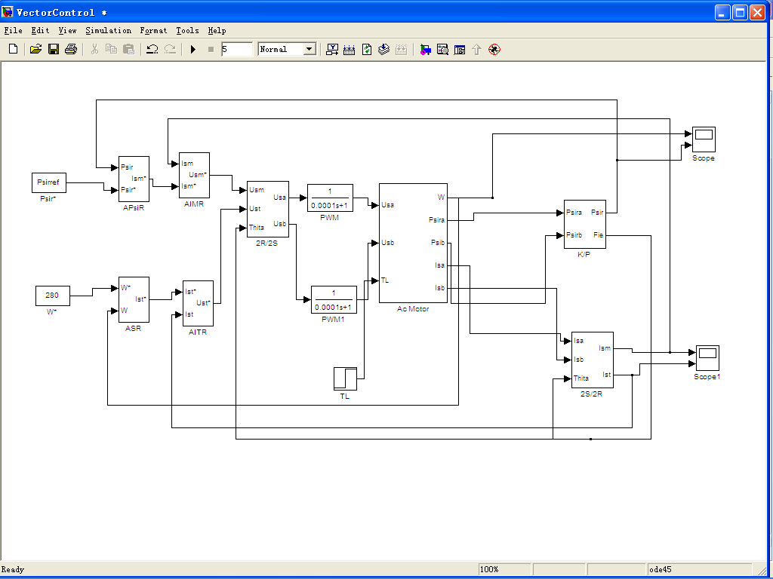
*7.6.8 矢量控制系统的仿真
7.1 异步电动机动态数学模型的性质
SVPWM用惯性环节等效代替
转速、转子磁链和两个电流调节器均采用带有积分和输出限幅的PI调节器
两相磁链由电动机模型直接得到，通过直角坐标到极坐标变换得到转子磁链的幅值和角度。
7.2 异步电动机三相数学模型
7.3 坐标变换
7.4 异步电动机在正交坐标系上的动态数学模型
7.5 异步电动机在正交坐标系上的状态方程
7.6 异步电动机按转子磁链定向的矢量控制系统
7.7 异步电动机按定子磁链控制的直接转矩控制系统
7.8 直接转矩控制系统与矢量控制系统的比较
图 矢量控制系统仿真模型

Slide 136

仿真结果
7.1 异步电动机动态数学模型的性质
7.2 异步电动机三相数学模型
7.3 坐标变换
7.4 异步电动机在正交坐标系上的动态数学模型
7.5 异步电动机在正交坐标系上的状态方程
7.6 异步电动机按转子磁链定向的矢量控制系统
7.7 异步电动机按定子磁链控制的直接转矩控制系统
7.8 直接转矩控制系统与矢量控制系统的比较
图 空载起动和加载的定子电流励磁分量i_{sm}（上）和转矩分量i_{st}（下）

Slide 137

仿真结果
7.1 异步电动机动态数学模型的性质
7.2 异步电动机三相数学模型
7.3 坐标变换
7.4 异步电动机在正交坐标系上的动态数学模型
7.5 异步电动机在正交坐标系上的状态方程
7.6 异步电动机按转子磁链定向的矢量控制系统
7.7 异步电动机按定子磁链控制的直接转矩控制系统
7.8 直接转矩控制系统与矢量控制系统的比较
图 a 空载起动和加载过程
转速（上）和转子磁链（下）

Slide 138

仿真结果
7.1 异步电动机动态数学模型的性质
7.2 异步电动机三相数学模型
7.3 坐标变换
7.4 异步电动机在正交坐标系上的动态数学模型
7.5 异步电动机在正交坐标系上的状态方程
7.6 异步电动机按转子磁链定向的矢量控制系统
7.7 异步电动机按定子磁链控制的直接转矩控制系统
7.8 直接转矩控制系统与矢量控制系统的比较
图 b 转速（上）和转子磁链（下）局部放大

Slide 139
7.7异步电动机按定子磁链控制的直接转矩控制系统
7.1 异步电动机动态数学模型的性质
知识点：
7.2 异步电动机三相数学模型
7.3 坐标变换
7.4 异步电动机在正交坐标系上的动态数学模型
按定子磁链控制的直接转矩控制系统
7.5 异步电动机在正交坐标系上的状态方程
7.6 异步电动机按转子磁链定向的矢量控制系统
7.7 异步电动机按定子磁链控制的直接转矩控制系统
7.8 直接转矩控制系统与矢量控制系统的比较

Slide 140
7.7异步电动机按定子磁链控制的直接转矩控制系统
7.1 异步电动机动态数学模型的性质
直接转矩控制系统简称DTC(Direct Torque Control)系统，是继矢量控制系统之后发展起来的另一种高动态性能的交流电动机变压变频调速系统。
在转速环内，利用转矩反馈直接控制电动机的电磁转矩，因而得名。
7.2 异步电动机三相数学模型
7.3 坐标变换
7.4 异步电动机在正交坐标系上的动态数学模型
7.5 异步电动机在正交坐标系上的状态方程
直接转矩控制系统的基本思想:
是根据定子磁链幅值偏差的正负符号和电磁转矩偏差的正负符号，再依据当前定子磁链矢量所在的位置，直接选取合适的电压空间矢量，减小定子磁链幅值的偏差和电磁转矩的偏差，实现电磁转矩与定子磁链的控制。
7.6 异步电动机按转子磁链定向的矢量控制系统
7.7 异步电动机按定子磁链控制的直接转矩控制系统
7.8 直接转矩控制系统与矢量控制系统的比较

Slide 141

按定子磁链控制的直接转矩控制系统
7.1 异步电动机动态数学模型的性质
系统组成
7.2 异步电动机三相数学模型
7.3 坐标变换
7.4 异步电动机在正交坐标系上的动态数学模型
7.5 异步电动机在正交坐标系上的状态方程
7.6 异步电动机按转子磁链定向的矢量控制系统
7.7 异步电动机按定子磁链控制的直接转矩控制系统
7.8 直接转矩控制系统与矢量控制系统的比较
图 按定子磁链控制的直接转矩控制系统

Slide 142
7.7.1定子电压矢量对定子磁链与电磁转矩的控制作用
7.1 异步电动机动态数学模型的性质
以定子电流、定子磁链和转速为状态变量的动态数学模型
7.2 异步电动机三相数学模型
7.3 坐标变换
7.4 异步电动机在正交坐标系上的动态数学模型
7.5 异步电动机在正交坐标系上的状态方程
7.6 异步电动机按转子磁链定向的矢量控制系统
7.7 异步电动机按定子磁链控制的直接转矩控制系统
7.8 直接转矩控制系统与矢量控制系统的比较

Slide 143

7.7.1定子电压矢量对定子磁链与电磁转矩的控制作用
7.1 异步电动机动态数学模型的性质
电磁转矩
7.2 异步电动机三相数学模型
使d轴与定子磁链矢量重合
7.3 坐标变换
异步电动机按定子磁链控制的动态模型
7.4 异步电动机在正交坐标系上的动态数学模型
7.5 异步电动机在正交坐标系上的状态方程
7.6 异步电动机按转子磁链定向的矢量控制系统
7.7 异步电动机按定子磁链控制的直接转矩控制系统
7.8 直接转矩控制系统与矢量控制系统的比较

Slide 144

7.7.1定子电压矢量对定子磁链与电磁转矩的控制作用
7.1 异步电动机动态数学模型的性质
电磁转矩
7.2 异步电动机三相数学模型
定子磁链矢量的旋转角速度
7.3 坐标变换
7.4 异步电动机在正交坐标系上的动态数学模型
7.5 异步电动机在正交坐标系上的状态方程
7.6 异步电动机按转子磁链定向的矢量控制系统
7.7 异步电动机按定子磁链控制的直接转矩控制系统
7.8 直接转矩控制系统与矢量控制系统的比较
图7-29 d轴与定子磁链矢量重合

Slide 145

7.7.1定子电压矢量对定子磁链与电磁转矩的控制作用
7.1 异步电动机动态数学模型的性质
考虑到
7.2 异步电动机三相数学模型
按定子磁链控制的动态模型
7.3 坐标变换
7.4 异步电动机在正交坐标系上的动态数学模型
7.5 异步电动机在正交坐标系上的状态方程
7.6 异步电动机按转子磁链定向的矢量控制系统
7.7 异步电动机按定子磁链控制的直接转矩控制系统
7.8 直接转矩控制系统与矢量控制系统的比较

Slide 146
7.7.1定子电压矢量对定子磁链与电磁转矩的控制作用
7.1 异步电动机动态数学模型的性质
转差频率
7.2 异步电动机三相数学模型
将旋转坐标系dq按定子磁链定向，把电压矢量沿dq轴分解。
d轴分量决定了定子磁链幅值的增减。
q轴分量决定定子磁链矢量的旋转角速度，从而决定转差频率和电磁转矩。
7.3 坐标变换
7.4 异步电动机在正交坐标系上的动态数学模型
7.5 异步电动机在正交坐标系上的状态方程
两电平PWM逆变器可输出8个空间电压矢量，6个有效工作矢量，2个零矢量。
将期望的定子磁链圆轨迹分为6个扇区。
6个有效工作电压空间矢量，将产生不同的磁链增量。
7.6 异步电动机按转子磁链定向的矢量控制系统
7.7 异步电动机按定子磁链控制的直接转矩控制系统
7.8 直接转矩控制系统与矢量控制系统的比较

Slide 147

7.7.1定子电压矢量对定子磁链与电磁转矩的控制作用
7.1 异步电动机动态数学模型的性质
7.2 异步电动机三相数学模型
7.3 坐标变换
7.4 异步电动机在正交坐标系上的动态数学模型
7.5 异步电动机在正交坐标系上的状态方程
7.6 异步电动机按转子磁链定向的矢量控制系统
7.7 异步电动机按定子磁链控制的直接转矩控制系统
7.8 直接转矩控制系统与矢量控制系统的比较
图7-30 定子磁链圆轨迹扇区图

Slide 148

7.7.1定子电压矢量对定子磁链与电磁转矩的控制作用
7.1 异步电动机动态数学模型的性质
7.2 异步电动机三相数学模型
7.3 坐标变换
7.4 异步电动机在正交坐标系上的动态数学模型
7.5 异步电动机在正交坐标系上的状态方程
7.6 异步电动机按转子磁链定向的矢量控制系统
7.7 异步电动机按定子磁链控制的直接转矩控制系统
7.8 直接转矩控制系统与矢量控制系统的比较
图7-31 电压矢量分解图
a）第I扇区 b）第III扇区

Slide 149

7.7.1定子电压矢量对定子磁链与电磁转矩的控制作用
当定子磁链矢量位于第I扇区时，
7.1 异步电动机动态数学模型的性质
的作用是使定子磁链幅值(u_{sd}决定)和电磁转矩(u_{sq}决定)都增加。
7.2 异步电动机三相数学模型
当定子磁链矢量位于第III扇区时，
7.3 坐标变换
的作用是使定子磁链幅值和电磁转矩都减小。
7.4 异步电动机在正交坐标系上的动态数学模型
7.5 异步电动机在正交坐标系上的状态方程
7.6 异步电动机按转子磁链定向的矢量控制系统
7.7 异步电动机按定子磁链控制的直接转矩控制系统
7.8 直接转矩控制系统与矢量控制系统的比较
图7-32 定子磁链与电压空间矢量图

Slide 150

7.7.1定子电压矢量对定子磁链与电磁转矩的控制作用
7.1 异步电动机动态数学模型的性质
表7-1 电压空间矢量分量（u_{sd},u_{sq})的极性
7.2 异步电动机三相数学模型
7.3 坐标变换
7.4 异步电动机在正交坐标系上的动态数学模型
7.5 异步电动机在正交坐标系上的状态方程
7.6 异步电动机按转子磁链定向的矢量控制系统
7.7 异步电动机按定子磁链控制的直接转矩控制系统
7.8 直接转矩控制系统与矢量控制系统的比较

Slide 151
7.7.1定子电压矢量对定子磁链与电磁转矩的控制作用
7.1 异步电动机动态数学模型的性质
d轴分量
7.2 异步电动机三相数学模型
为“+”时，定子磁链幅值加大；
为“-”时，定子磁链幅值减小；
为“0”时，定子磁链幅值维持不变。
7.3 坐标变换
7.4 异步电动机在正交坐标系上的动态数学模型
7.5 异步电动机在正交坐标系上的状态方程
q轴分量
7.6 异步电动机按转子磁链定向的矢量控制系统
为“+”时，定子磁链矢量正向旋转，转差频率增大，电流转矩分量和电磁转矩加大；
为“-”时，定子磁链矢量反向旋转，电流转矩分量急剧变负，产生制动转矩；
为“0”时，定子磁链矢量停在原地，转差频率为负，电流转矩分量和电磁转矩减小 。
7.7 异步电动机按定子磁链控制的直接转矩控制系统
7.8 直接转矩控制系统与矢量控制系统的比较

Slide 152

7.7.2基于定子磁链控制的直接转矩控制系统
7.1 异步电动机动态数学模型的性质
P/N：给定转矩极性鉴别器
7.2 异步电动机三相数学模型
7.3 坐标变换
7.4 异步电动机在正交坐标系上的动态数学模型
7.5 异步电动机在正交坐标系上的状态方程
7.6 异步电动机按转子磁链定向的矢量控制系统
7.7 异步电动机按定子磁链控制的直接转矩控制系统
7.8 直接转矩控制系统与矢量控制系统的比较
图7-33 直接转矩控制系统原理结构图

Slide 153

7.7.2基于定子磁链控制的直接转矩控制系统
7.1 异步电动机动态数学模型的性质
AFR为定子磁链调节器,采用带有滞环的双位式控制器。
ATR为转矩调节器，采用带有滞环的三位式控制器。
7.2 异步电动机三相数学模型
7.3 坐标变换
7.4 异步电动机在正交坐标系上的动态数学模型
7.5 异步电动机在正交坐标系上的状态方程
7.6 异步电动机按转子磁链定向的矢量控制系统
7.7 异步电动机按定子磁链控制的直接转矩控制系统
7.8 直接转矩控制系统与矢量控制系统的比较
图7-34 带有滞环的双位和三位式控制器

Slide 154
7.7.2基于定子磁链控制的直接转矩控制系统
7.1 异步电动机动态数学模型的性质
输出分别为定子磁链幅值偏差ΔΨs的符号函数Sgn（ΔΨs）和电磁转矩偏差ΔTe的符号函数Sgn（ΔTe ）。
P/N为给定转矩极性鉴别器，当期望的电磁转矩为正时，P/N=1，当期望的电磁转矩为负时，P/N=0，对于不同的电磁转矩期望值，同样符号函数的控制效果是不同的。
7.2 异步电动机三相数学模型
7.3 坐标变换
7.4 异步电动机在正交坐标系上的动态数学模型
7.5 异步电动机在正交坐标系上的状态方程
当期望的电磁转矩为正，即P/N=1时，
若电磁转矩偏差ΔTe>0，其符号函数
Sgn（ΔTe）=1，应使定子磁场正向旋转，使实际转矩加大。
若电磁转矩偏差ΔTe<0，其符号函数Sgn（ΔTe）=0，一般采用定子磁场停止转动，使电磁转矩减小。
7.6 异步电动机按转子磁链定向的矢量控制系统
7.7 异步电动机按定子磁链控制的直接转矩控制系统
当期望的电磁转矩为负，即P/N=0时，
若电磁转矩偏差ΔTe<0，其符号函数Sgn（ΔTe）=0，应使定子磁场反向旋转，使实际电磁转矩反向增大；
若电磁转矩偏差ΔTe>0，其符号函数
Sgn（ΔTe）=1，一般采用定子磁场停止转动，使电磁转矩减小。
7.8 直接转矩控制系统与矢量控制系统的比较

Slide 155

7.7.2基于定子磁链控制的直接转矩控制系统
7.1 异步电动机动态数学模型的性质
用查表法（表7-2）选取电压空间矢量，如磁链控制与转矩控制发生冲突时，以转矩控制优先，零矢量可按开关损耗最小的原则选取。
7.2 异步电动机三相数学模型
7.3 坐标变换
7.4 异步电动机在正交坐标系上的动态数学模型
7.5 异步电动机在正交坐标系上的状态方程
7.6 异步电动机按转子磁链定向的矢量控制系统
7.7 异步电动机按定子磁链控制的直接转矩控制系统
7.8 直接转矩控制系统与矢量控制系统的比较

Slide 156

7.7.3定子磁链和转矩计算模型
7.1 异步电动机动态数学模型的性质
定子磁链计算模型
7.2 异步电动机三相数学模型
7.3 坐标变换
7.4 异步电动机在正交坐标系上的动态数学模型
两相静止坐标系上定子电压
7.5 异步电动机在正交坐标系上的状态方程
7.6 异步电动机按转子磁链定向的矢量控制系统
7.7 异步电动机按定子磁链控制的直接转矩控制系统
移项并积分后得
7.8 直接转矩控制系统与矢量控制系统的比较

Slide 157

7.7.3定子磁链和转矩计算模型
7.1 异步电动机动态数学模型的性质
7.2 异步电动机三相数学模型
7.3 坐标变换
7.4 异步电动机在正交坐标系上的动态数学模型
7.5 异步电动机在正交坐标系上的状态方程
7.6 异步电动机按转子磁链定向的矢量控制系统
7.7 异步电动机按定子磁链控制的直接转矩控制系统
7.8 直接转矩控制系统与矢量控制系统的比较
图7-35 定子磁链计算模型

Slide 158

7.7.3定子磁链和转矩计算模型
7.1 异步电动机动态数学模型的性质
转矩计算模型
7.2 异步电动机三相数学模型
两相静止坐标系中电磁转矩
7.3 坐标变换
7.4 异步电动机在正交坐标系上的动态数学模型
7.5 异步电动机在正交坐标系上的状态方程
7.6 异步电动机按转子磁链定向的矢量控制系统
7.7 异步电动机按定子磁链控制的直接转矩控制系统
7.8 直接转矩控制系统与矢量控制系统的比较
图7-36 电磁转矩计算模型

Slide 159

定子磁链和转矩观测模型
7.1 异步电动机动态数学模型的性质
7.2 异步电动机三相数学模型
7.3 坐标变换
7.4 异步电动机在正交坐标系上的动态数学模型
7.5 异步电动机在正交坐标系上的状态方程
7.6 异步电动机按转子磁链定向的矢量控制系统
7.7 异步电动机按定子磁链控制的直接转矩控制系统
7.8 直接转矩控制系统与矢量控制系统的比较

Slide 160
7.7.4直接转矩控制系统的特点与存在的问题
7.1 异步电动机动态数学模型的性质
直接转矩控制系统的特点：
（1）转矩和磁链的控制采用双位式控制器，并在PWM逆变器中直接用这两个控制信号产生输出电压，省去了旋转变换和电流控制，简化了控制器的结构。
（2）选择定子磁链作为被控量，计算磁链的模型可以不受转子参数变化的影响，提高了控制系统的鲁棒性。
7.2 异步电动机三相数学模型
7.3 坐标变换
7.4 异步电动机在正交坐标系上的动态数学模型
（3）由于采用了直接转矩控制，在加减速或负载变化的动态过程中，可以获得快速的转矩响应，但必须注意限制过大的冲击电流，以免损坏功率开关器件，因此实际的转矩响应也是有限的。
7.5 异步电动机在正交坐标系上的状态方程
7.6 异步电动机按转子磁链定向的矢量控制系统
直接转矩控制系统存在的问题：
（1）由于采用双位式控制，实际转矩必然在上下限内脉动；
（2）由于磁链计算采用了带积分环节的电压模型，积分初值、累积误差和定子电阻的变化都会影响磁链计算的准确度。
7.7 异步电动机按定子磁链控制的直接转矩控制系统
7.8 直接转矩控制系统与矢量控制系统的比较

Slide 161

7.8直接转矩控制系统与矢量控制系统的比较
7.1 异步电动机动态数学模型的性质
7.2 异步电动机三相数学模型
7.3 坐标变换
7.4 异步电动机在正交坐标系上的动态数学模型
7.5 异步电动机在正交坐标系上的状态方程
7.6 异步电动机按转子磁链定向的矢量控制系统
7.7 异步电动机按定子磁链控制的直接转矩控制系统
7.8 直接转矩控制系统与矢量控制系统的比较

Slide 162
直接转矩控制系统与矢量控制系统的比较
7.1 异步电动机动态数学模型的性质
矢量控制系统VC
通过电流闭环控制，实现定子电流的两个分量的解耦，进一步实现电磁转矩与转子磁链的解耦，有利于分别设计转速与磁链调节器；实行连续控制，可获得较宽的调速范围。
按转子磁链定向受电动机转子参数变化的影响，降低了系统的鲁棒性。
7.2 异步电动机三相数学模型
7.3 坐标变换
7.4 异步电动机在正交坐标系上的动态数学模型
7.5 异步电动机在正交坐标系上的状态方程
直接转矩控制系统DTC
采用双位式控制，根据定子磁链幅值偏差、电磁转矩偏差的符号以及期望电磁转矩的极性，再依据当前定子磁链矢量所在的位置，直接产生PWM驱动信号，避开了旋转坐标变换，简化了控制结构。
不可避免地产生转矩脉动，影响低速性能，调速范围受到限制。
7.6 异步电动机按转子磁链定向的矢量控制系统
7.7 异步电动机按定子磁链控制的直接转矩控制系统
7.8 直接转矩控制系统与矢量控制系统的比较

Slide 163
*直接转矩控制系统的仿真
7.1 异步电动机动态数学模型的性质
电动机仍采用基于αβ坐标系的数学模型
转速采用带有积分和输出限幅的PI调节器，定子磁链和转矩调节器采用带有滞环的双位式控制器。
电压矢量选择环节可用SimuLink中的s函数编写。
7.2 异步电动机三相数学模型
7.3 坐标变换
由电动机模型直接得到转子两相磁链，经过换算得到定子两相磁链
7.4 异步电动机在正交坐标系上的动态数学模型
7.5 异步电动机在正交坐标系上的状态方程
7.6 异步电动机按转子磁链定向的矢量控制系统
再经过直角坐标到极坐标变换（K/P变换）得到定子磁链的幅值和角度
7.7 异步电动机按定子磁链控制的直接转矩控制系统
7.8 直接转矩控制系统与矢量控制系统的比较

Slide 164

直接转矩控制系统的仿真
7.1 异步电动机动态数学模型的性质
7.2 异步电动机三相数学模型
7.3 坐标变换
7.4 异步电动机在正交坐标系上的动态数学模型
7.5 异步电动机在正交坐标系上的状态方程
7.6 异步电动机按转子磁链定向的矢量控制系统
7.7 异步电动机按定子磁链控制的直接转矩控制系统
7.8 直接转矩控制系统与矢量控制系统的比较
图 直接转矩控制系统仿真模型

Slide 165

仿真结果
7.1 异步电动机动态数学模型的性质
7.2 异步电动机三相数学模型
7.3 坐标变换
7.4 异步电动机在正交坐标系上的动态数学模型
7.5 异步电动机在正交坐标系上的状态方程
7.6 异步电动机按转子磁链定向的矢量控制系统
7.7 异步电动机按定子磁链控制的直接转矩控制系统
7.8 直接转矩控制系统与矢量控制系统的比较
图a）空载起动和加载过程
转速（上）、电磁转矩（中）和定子磁链（下）

Slide 166

仿真结果
7.1 异步电动机动态数学模型的性质
7.2 异步电动机三相数学模型
7.3 坐标变换
7.4 异步电动机在正交坐标系上的动态数学模型
7.5 异步电动机在正交坐标系上的状态方程
7.6 异步电动机按转子磁链定向的矢量控制系统
7.7 异步电动机按定子磁链控制的直接转矩控制系统
7.8 直接转矩控制系统与矢量控制系统的比较
图b）转速（上）、电磁转矩（中）
和定子磁链（下）局部放大图

Slide 167


本单元学习要求
小结：
通过本单元的学习，重点掌握三相异步电动机的动态数学模型和坐标变换、基于动态模型按转子磁链定向的矢量控制系统。
作业:
对应章节全部思考题和习题。

